Slide 1
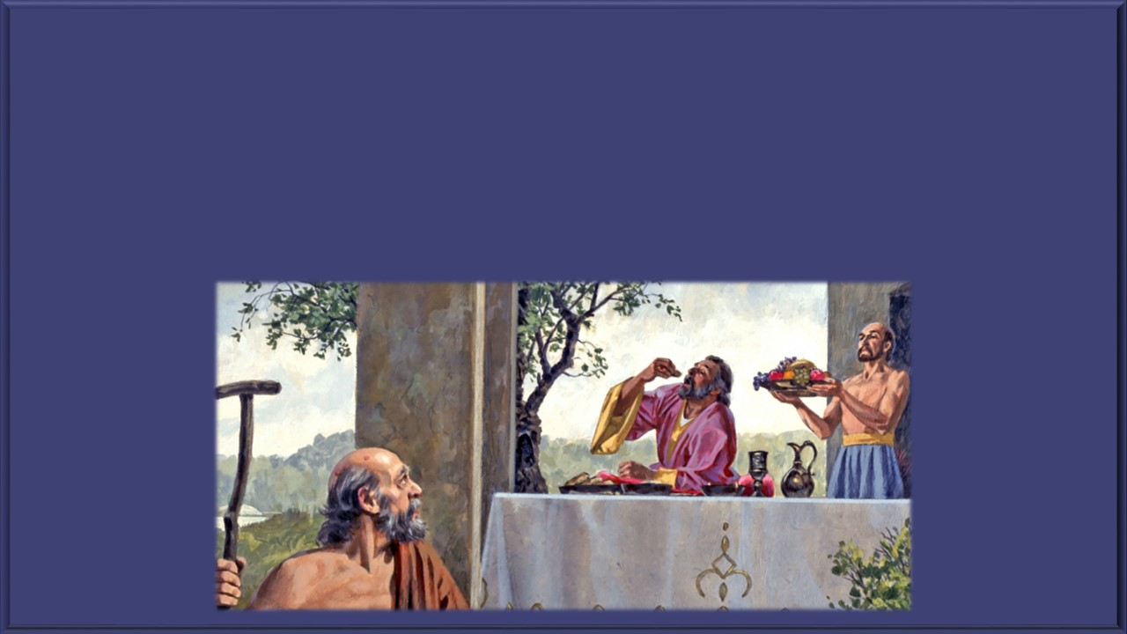
LA HISTORIA DEL RICO Y LÁZARO NO ES UNA PARÁBOLA
Roby

Slide 2
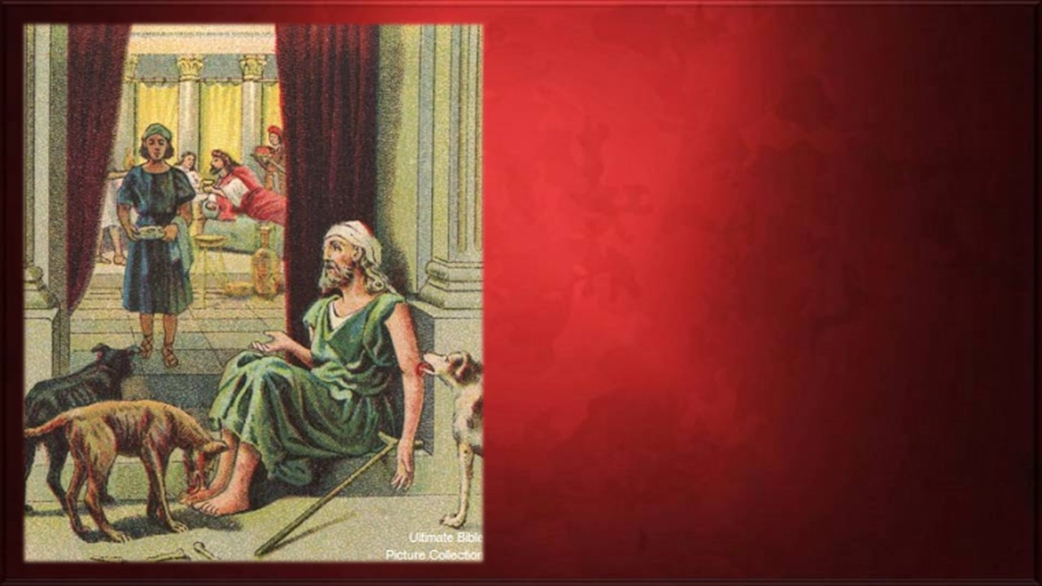
Muchos sostienen que la historia del rico y Lázaro que describe Lucas 16:19-28 es una parábola, pues en ella se muestra el caso de estas dos personas que mueren y tienen distinto destino que a la postre los llevará a una condenación o salvación respectivamente.
Pero ¿Qué es una parábola?
Una parábola es una historia ficticia pero verosímil, es decir, que se puede dar en la realidad y fue Jesucristo quien usaba parábolas para dejarnos grandes enseñanzas espirituales.

Slide 3
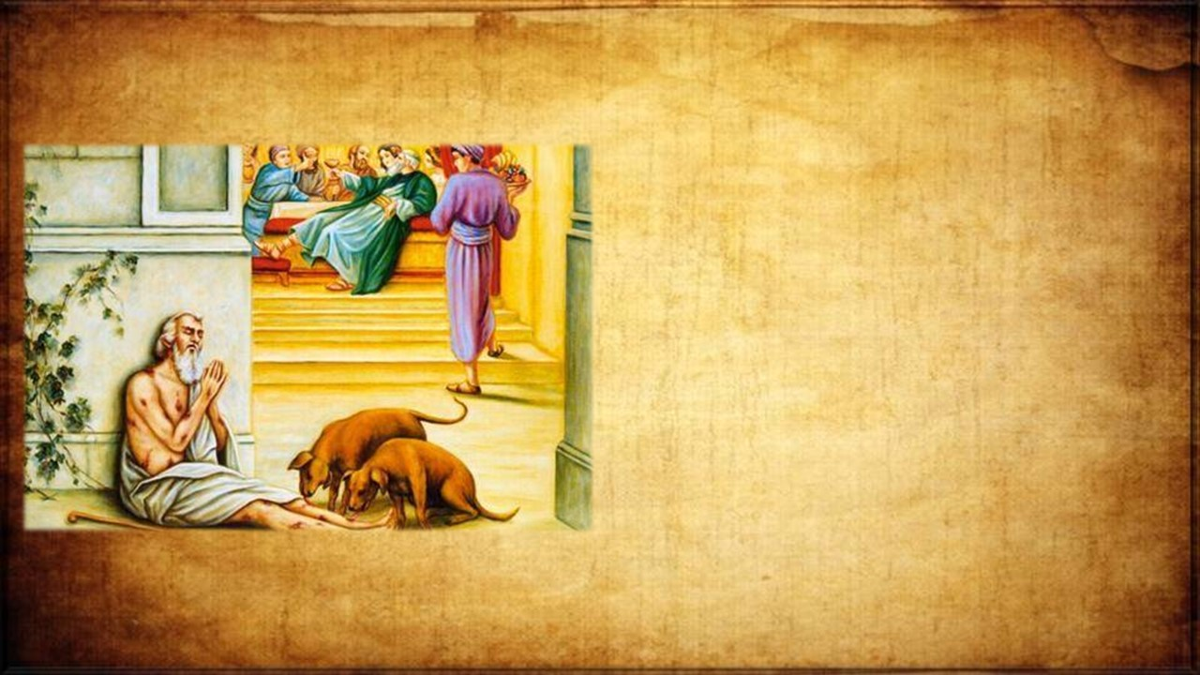
El pasaje de Lucas 16:19-28, que relata la historia del rico y Lázaro no es una parábola, por la sencilla razón de que allí se MENCIONA EL NOMBRE PROPIO LÁZARO, algo que en las parábolas que usó Jesucristo para dar algunas enseñanzas, JAMÁS MENCIONÓ NOMBRES PROPIOS, pues Jesús al mencionar una parábola empezaba relatándola diciendo “Había un sembrador o había un rey o había un hombre, etc.” Pero repetimos, Jesús al hablar en parábolas jamás mencionaba nombres propios.

Slide 4
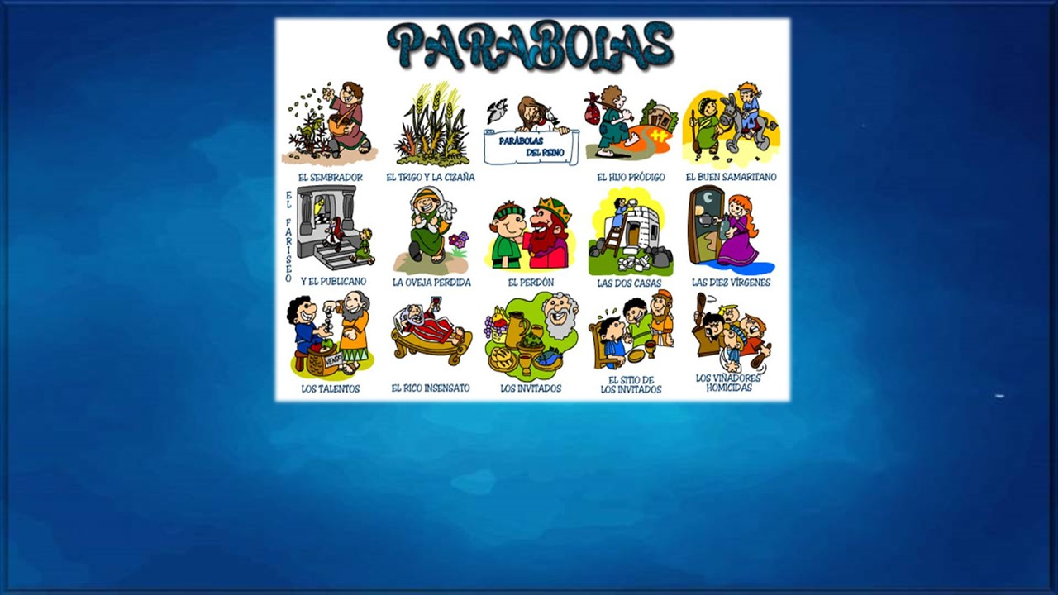
Vamos a dejar citas de parábolas para que Ud. busque y se cerciore que en ellas no se mencionan nombres propios.
- Parábola del Sembrador (Mateo 13:3-9)
- Parábola de la fiesta de bodas (Mateo 22:1-14)
- Parábola de los obreros de la viña (Mateo 20:1-16)

Slide 5
- Parábola de los dos hijos (Mateo 21:28-32)
- Parábola de los labradores malvados (Mateo 21:33-46)
- Parábola de las 10 vírgenes (Mateo 25: 1-13)
- Parábola de los talentos (Mateo 25: 14-30)
- Parábola de los dos deudores (Mateo 18:23-35)

Slide 6

Antes de citar la historia del rico y Lázaro, es muy necesario mencionar 4 pasajes: Eclesiastés 9:5, 1º Tesalonicenses 5:23, Eclesiastés 12:7 y Hebreos 9:27, los cuales nos hablan de lo que le sucede a toda persona que muere.

Slide 7
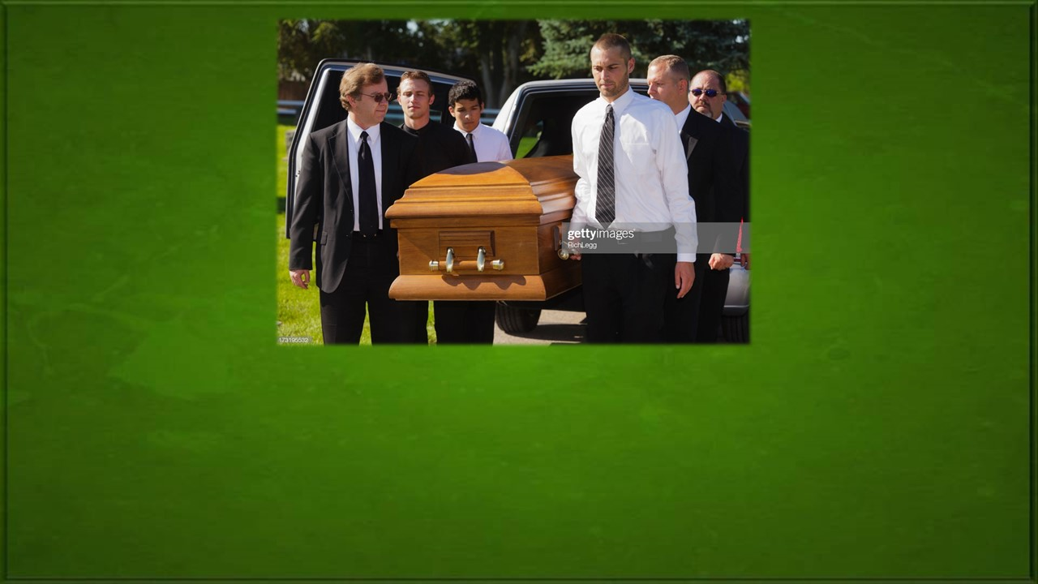
Eclesiastés 9:5, sentencia: “Porque los que viven saben que han de morir, pero los muertos no saben nada, ni tienen ya ninguna recompensa, porque su memoria está olvidada".
En esta parte note como se refiere la Escritura al principio del texto que dice "Porque los que viven saben....", es decir, que ese texto está referido desde el punto de VISTA DE LOS SERES HUMANOS VIVOS,

Slide 8
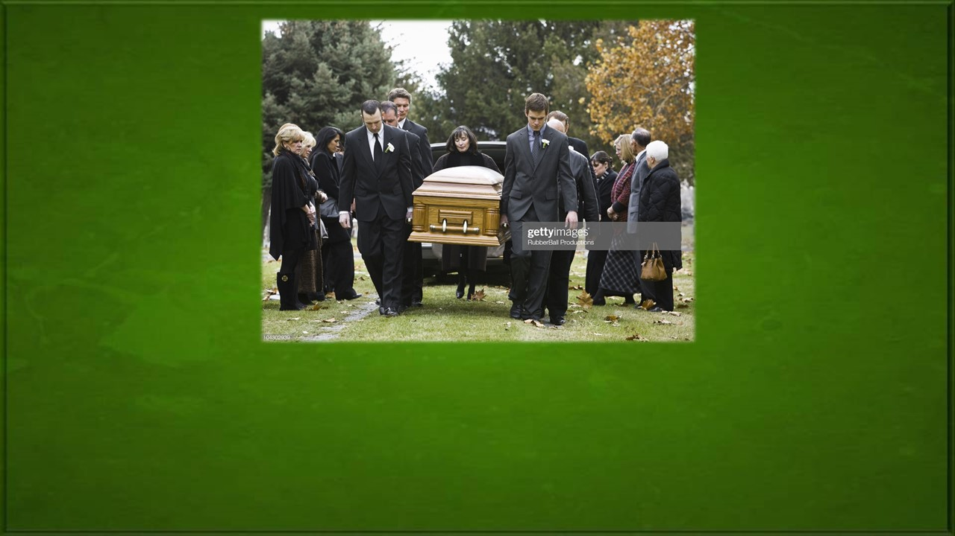
PUES DESDE NUESTRA PERSPECTIVA, LOS MUERTOS YA FUERON, YA DEJARON DE SER, YA QUE ELLOS NO PUEDEN SABER NADA DE LO QUE OCURRE EN EL MUNDO DE LOS VIVOS, PUES DICHOS MUERTOS SERÁN OLVIDADOS POR LOS QUE AÚN QUEDAN VIVOS Y POR TANTO YA NO TIENEN RECOMPENSA EN ESTA VIDA TERRENAL.

Slide 9
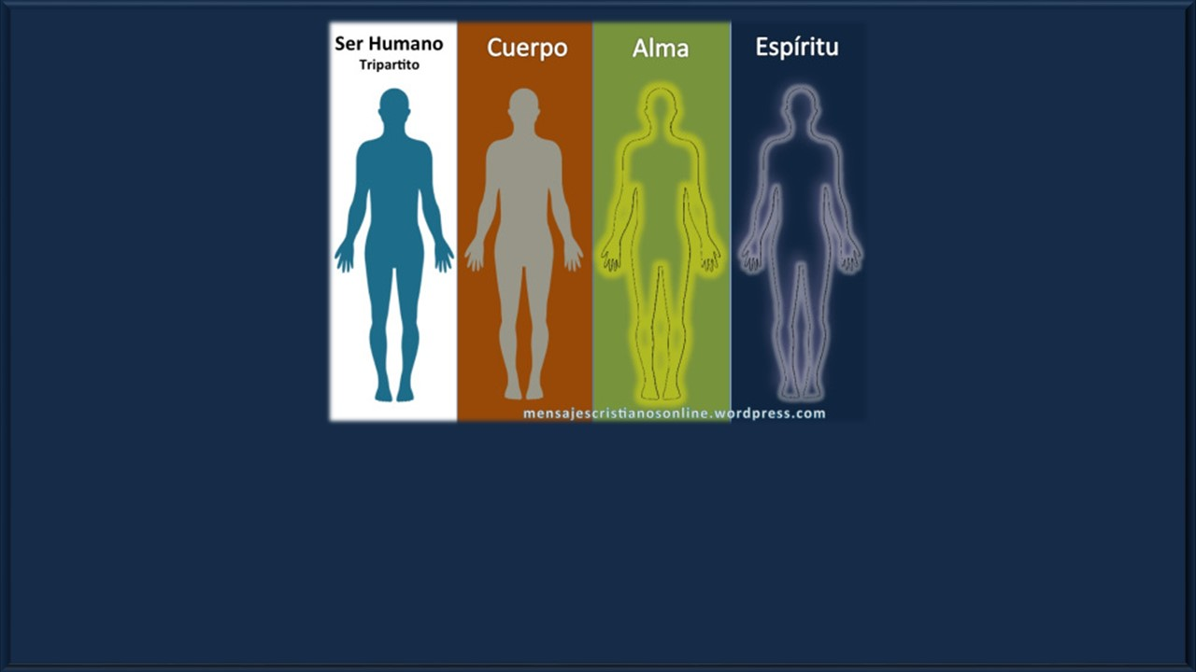
1º Tesalonicenses 5:23 nos dice: “Y el mismo Dios de paz os santifique por completo; y todo vuestro ser, ESPÍRITU, ALMA Y CUERPO" sea guardado irreprensible para la venida de nuestro Señor Jesucristo.
Usted ha leído que los seres humanos somos trinos o tripartitos, es decir, compuestos de espíritu, alma y cuerpo.

Slide 10
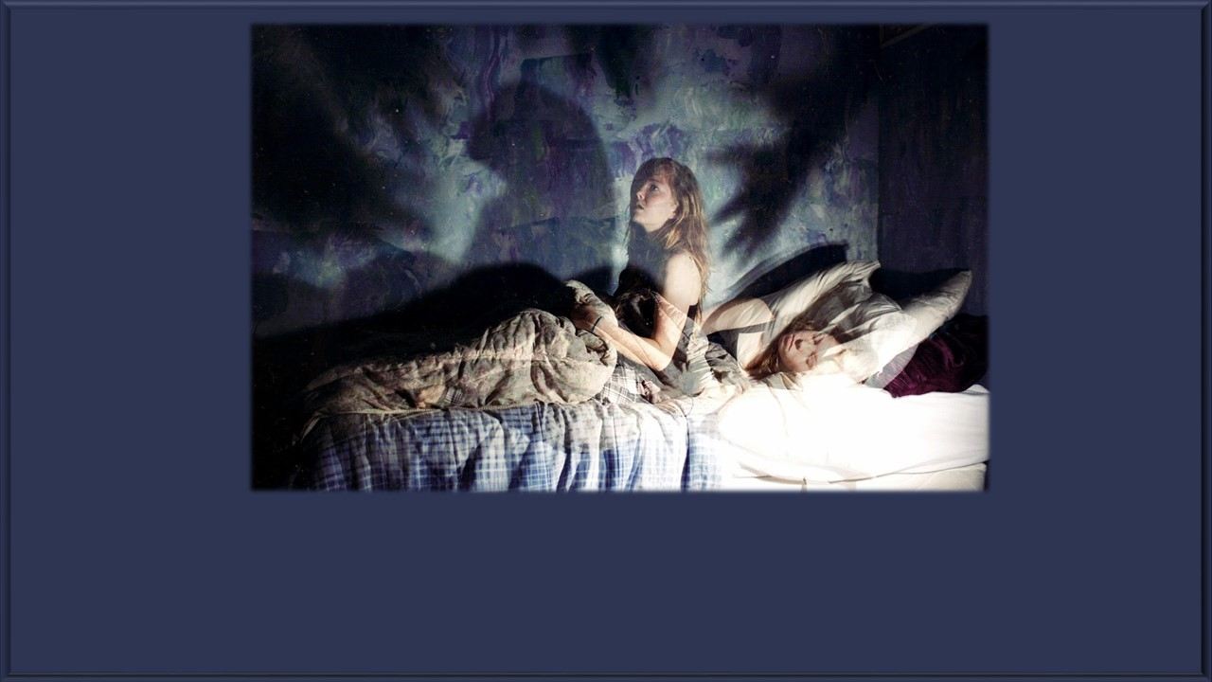
El espíritu humano es el aliento de vida que Dios da a cada ser humano. Por ello, Génesis 2:7 dice “Entonces Jehová Dios formó al hombre del polvo de la tierra, Y SOPLÓ EN SU NARIZ ALIENTO DE VIDA, y fue el HOMBRE UN SER VIVIENTE.

Slide 11

El alma, es la parte que comprende el razonamiento o mente, la voluntad y los sentimientos. Un ejemplo de ello lo veremos más adelante cuando citemos Lucas 16:19-28.

Slide 12
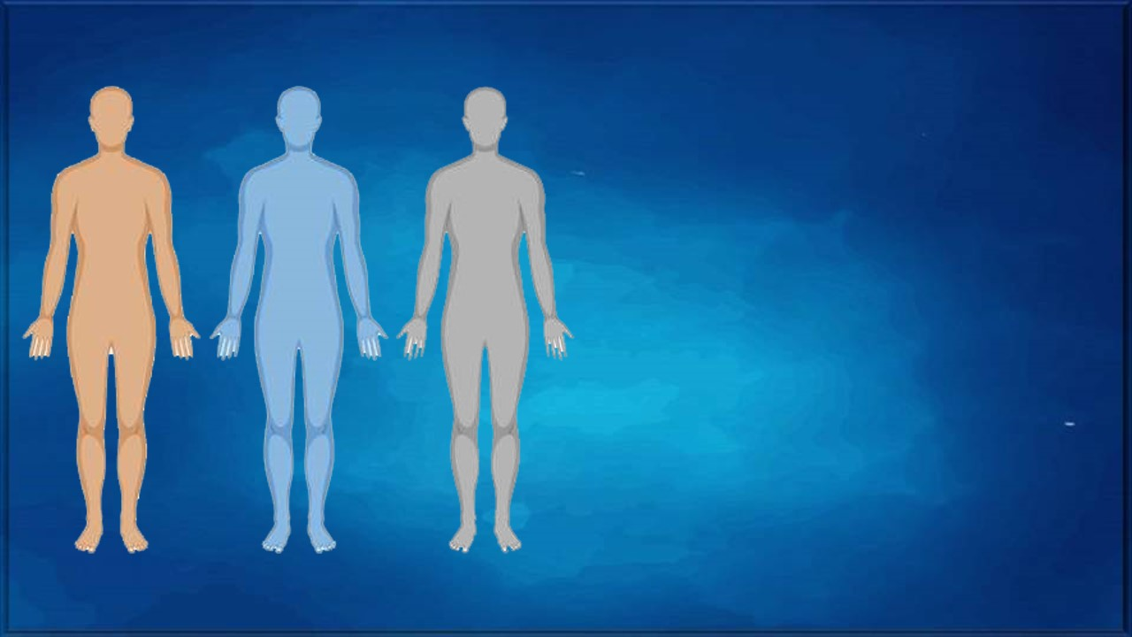
El cuerpo es el cascaron o revestimento que dan cabida al alma y el espíritu humano, que cuando muere se pudre, se convierte en polvo y es olvidado por el mundo de los vivos, tal como lo dijimos anteriormente en Eclesiastés 9:5, los que murieron no pueden saber nada de lo que ocurre en el mundo de los vivos.

Slide 13
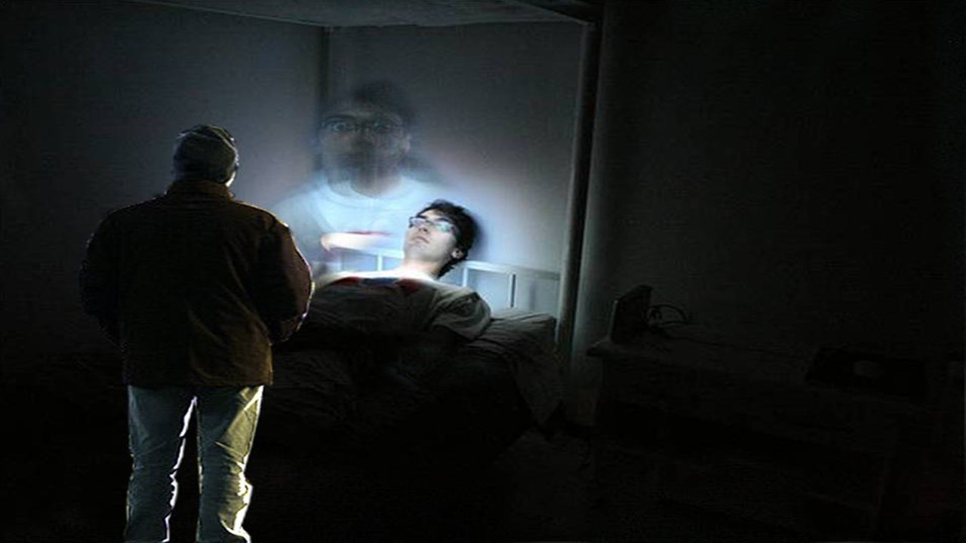
Cuando una persona muere, el alma y el espíritu se separan del cuerpo. El espíritu humano REGRESA A DIOS, quien dio el soplo de vida y esto lo dice Eclesiastés 12:7, que sentencia "y el polvo vuelva a la tierra, como era, y el espíritu VUELVA A DIOS que lo dio".

Slide 14
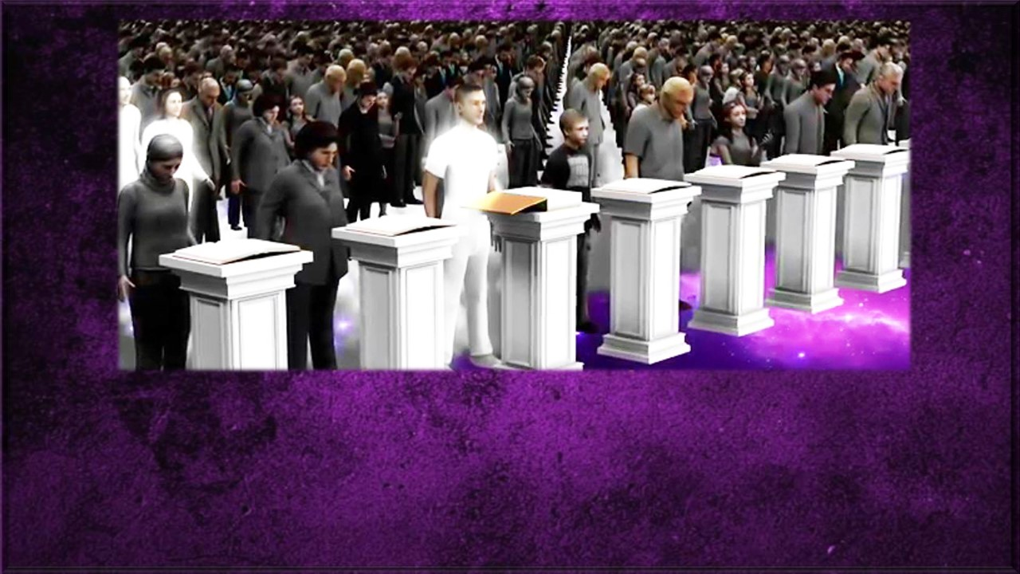
Sin embargo, las ALMAS DE DICHOS MUERTOS HAN TENIDO QUE PASAR POR EL JUICIO que señala Hebreos 9:27, que sentencia: “Y de la manera que está establecido para los hombres que mueran una sola vez, y después de esto el JUICIO”.
Y usted con justa razón dirá ¿Cuál es ese juicio que han tenido dichas almas?

Slide 15
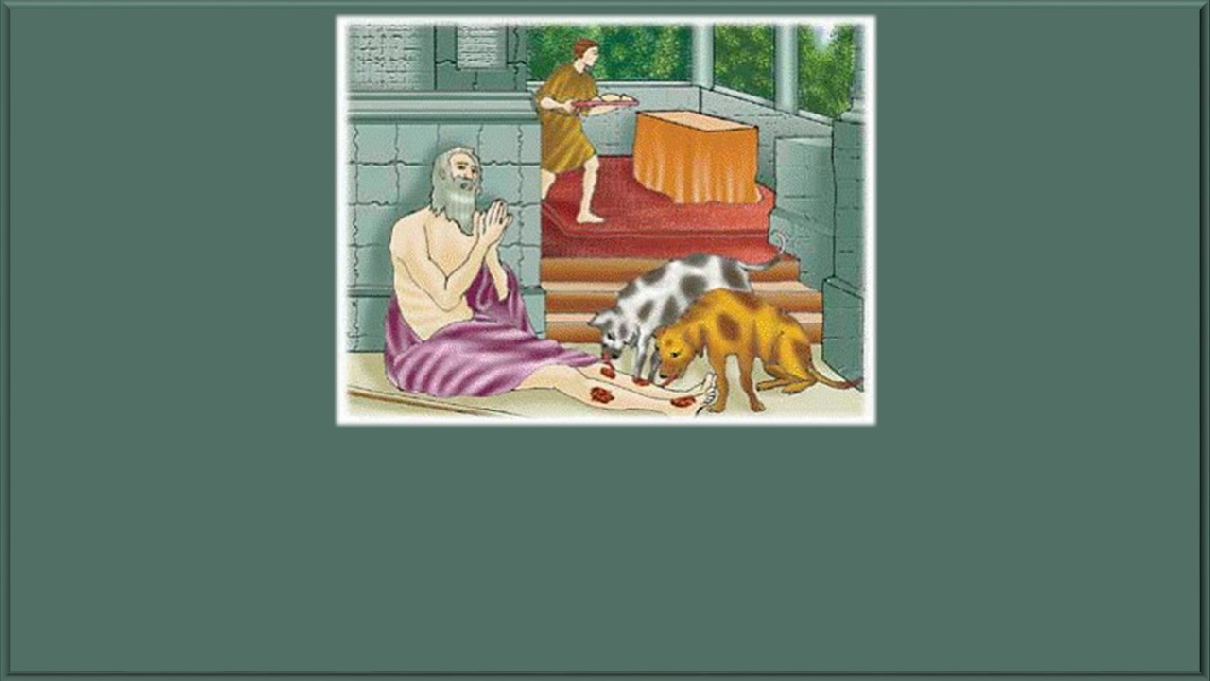
Ahora citaremos Lucas 16:19-28, para constatar en que consiste dicho juicio, y el pasaje dice así:
VERSÍCULO 19 “Había un hombre rico, que se vestía de púrpura y de lino fino, y hacía cada día banquete con esplendidez”.
VERSÍCULO 20 “Había también un mendigo llamado Lázaro, que estaba echado a la puerta de aquél, lleno de llagas,”

Slide 16
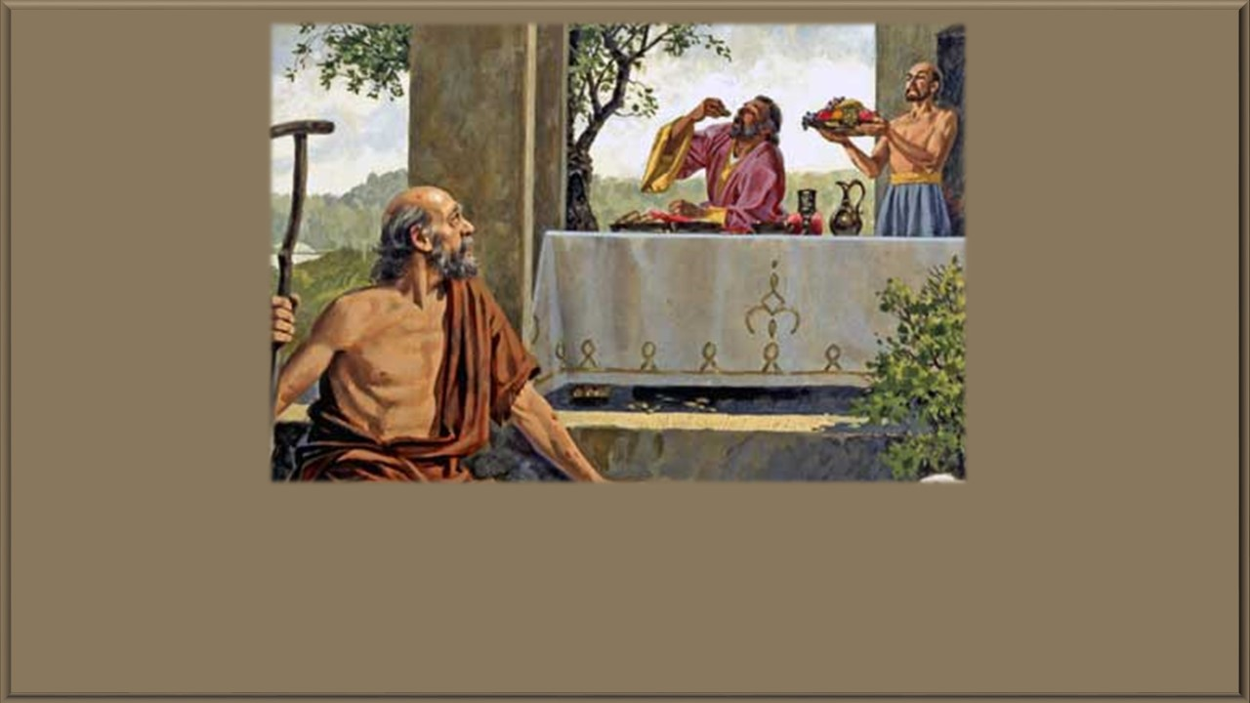
VERSÍCULO 21 “y ansiaba saciarse de las migajas que caían de la mesa del rico; y aun los perros venían y le lamían las llagas”.
Los versículos 19 al 21, nos hablan de dos personas de diferente condición social y económica que contrastaban entre sí.

Slide 17
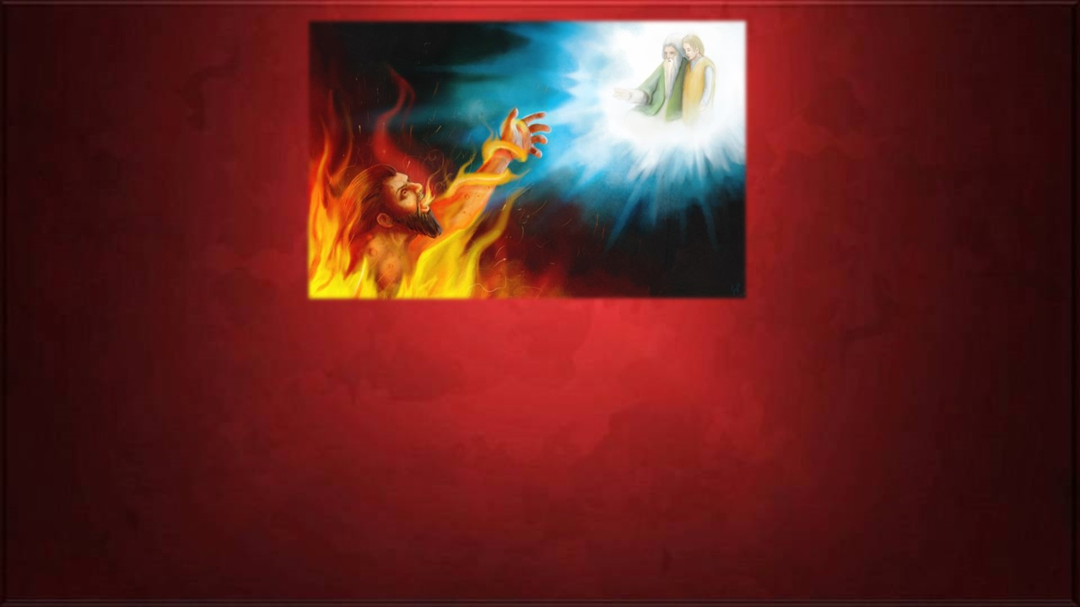
VERSÍCULO 22 “Aconteció que murió el mendigo, y fue llevado por los ángeles al seno de Abraham; y murió también el rico, y fue sepultado”.
VERSÍCULO 23 “Y en el Hades alzó sus ojos, estando en tormentos, y vio de lejos a Abraham, y a Lázaro en su seno”.
VERSÍCULO 24 “Entonces él, dando voces, dijo: Padre Abraham, ten misericordia de mí, y envía a Lázaro para que moje la punta de su dedo en agua, y refresque mi lengua; porque estoy atormentado en esta llama”.

Slide 18
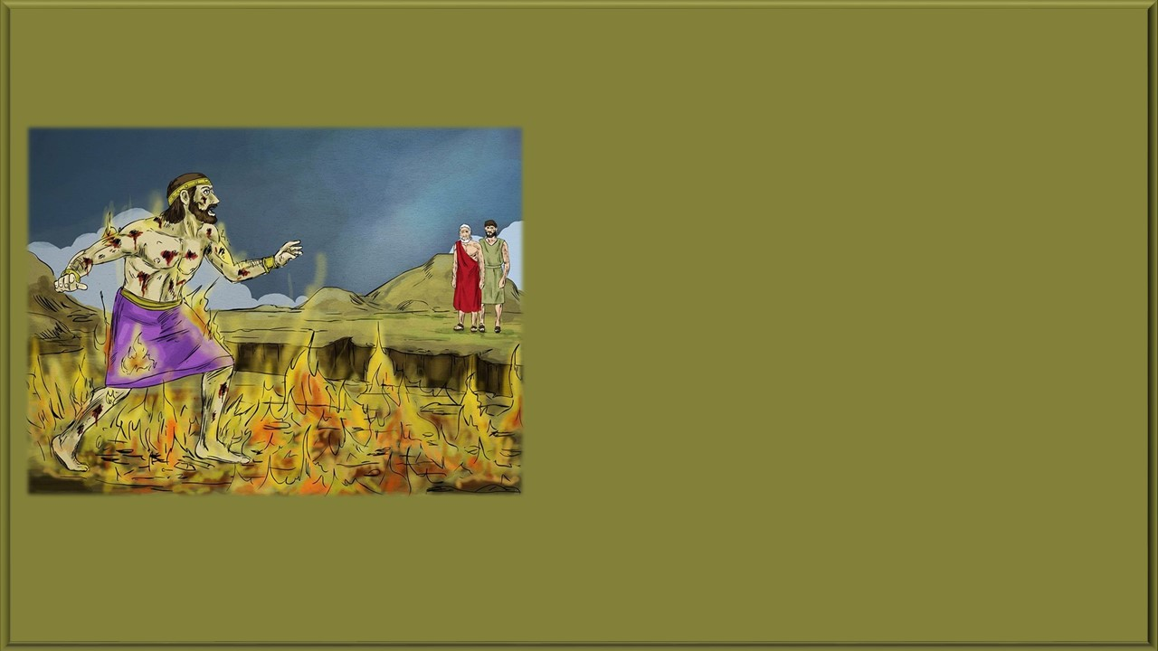
El Hades, llamado también el lugar de los muertos, tenía dos partes: La parte bendita, llamada paraíso, que estaba ubicada en algún lugar de la Tierra (veremos luego, que cuando Jesucristo murió, descendió al infierno, luego resucitó, y sacó las almas del paraíso, llevándolas al tercer cielo).
La otra parte del Hades, que es la parte maldita, es llamado “gehena” o infierno de fuego, que está en las profundidades de la tierra.

Slide 19
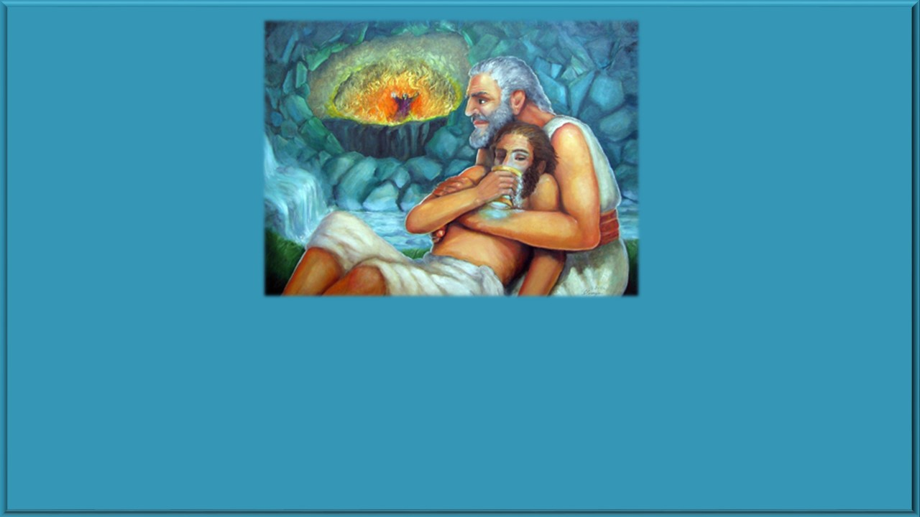
El versículo 22 nos dice que ambos, el rico y Lázaro mueren, y
el ALMA del méndigo LÁZARO fue llevada por ÁNGELES CELESTIALES AL SENO DE ABRAHAM (el paraíso)
Muere también el rico y en el versículo 23, nos da a entender que su ALMA fue llevada por ÁNGELES CAÍDOS O DEMONIOS AL HADES (conocido como Infierno de fuego), ya que ángeles celestiales habían llevado al méndigo Lázaro al paraíso.

Slide 20
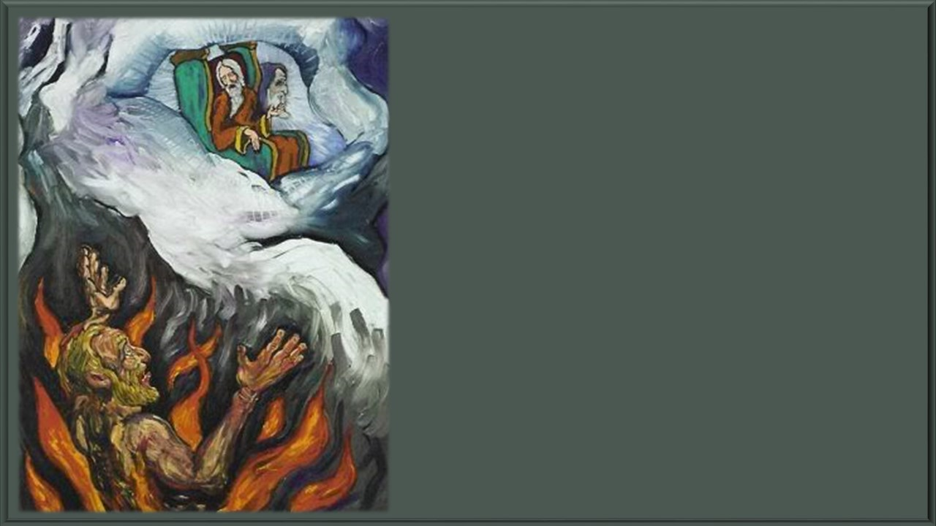
Note que en el versículo 24, el rico recordaba a Lázaro, es decir, el alma del rico estando en el infierno estaba consciente y no había perdido la memoria, por lo que también su alma sentía el dolor, el tormento del fuego del infierno y también sentía sed.
En otras palabras, el alma del rico y del méndigo Lázaro seguían “vivas” a pesar que sus cuerpos físicos ya habían dejado de existir terrenalmente.
Eso quiere decir que las almas de la gente que muere sin haberse arrepentido de sus pecados estando bajo condenación, están CONSCIENTES Y SIENTEN los rigores del tormento del fuego del infierno.

Slide 21
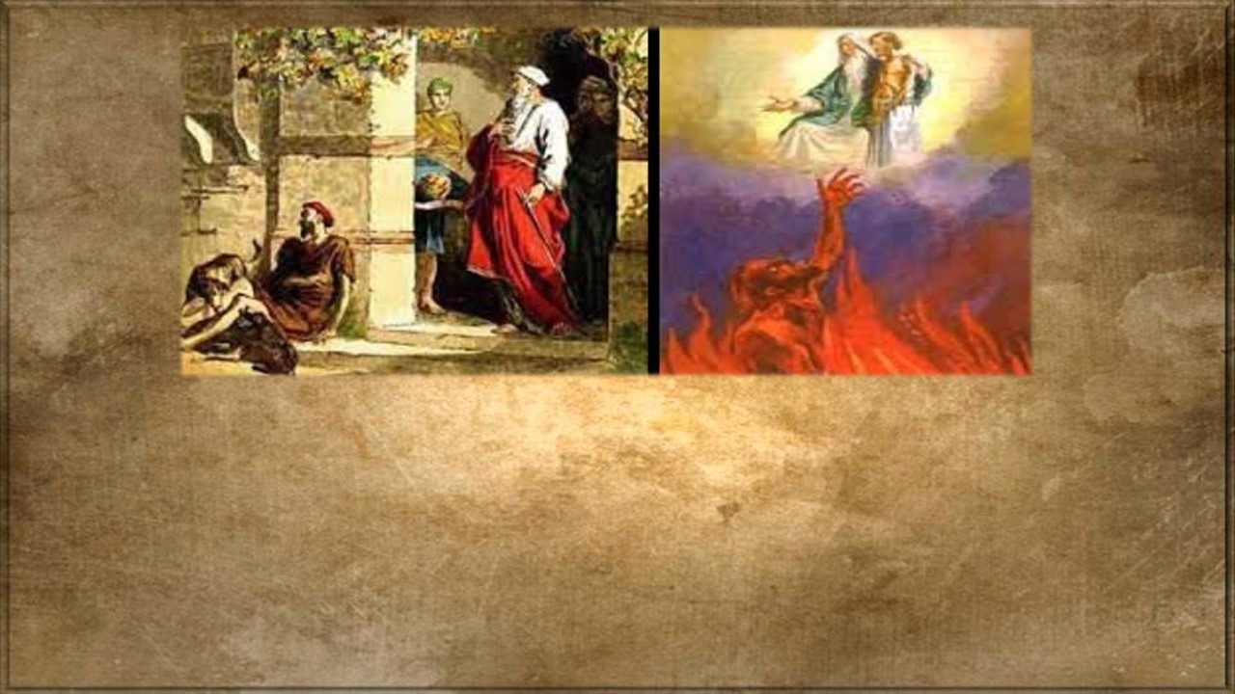
VERSÍCULO 25 “Pero Abraham le dijo: Hijo, acuérdate que recibiste tus bienes en tu vida, y Lázaro también males; pero ahora éste es consolado aquí, y tú atormentado”.
VERSÍCULO 26 “Además de todo esto, una gran sima está puesta entre nosotros y vosotros, de manera que los que quisieren pasar de aquí a vosotros, no pueden, ni de allá pasar acá”.
VERSÍCULO 27 “Entonces le dijo: Te ruego, pues, padre, que le envíes a la casa de mi padre,”

Slide 22
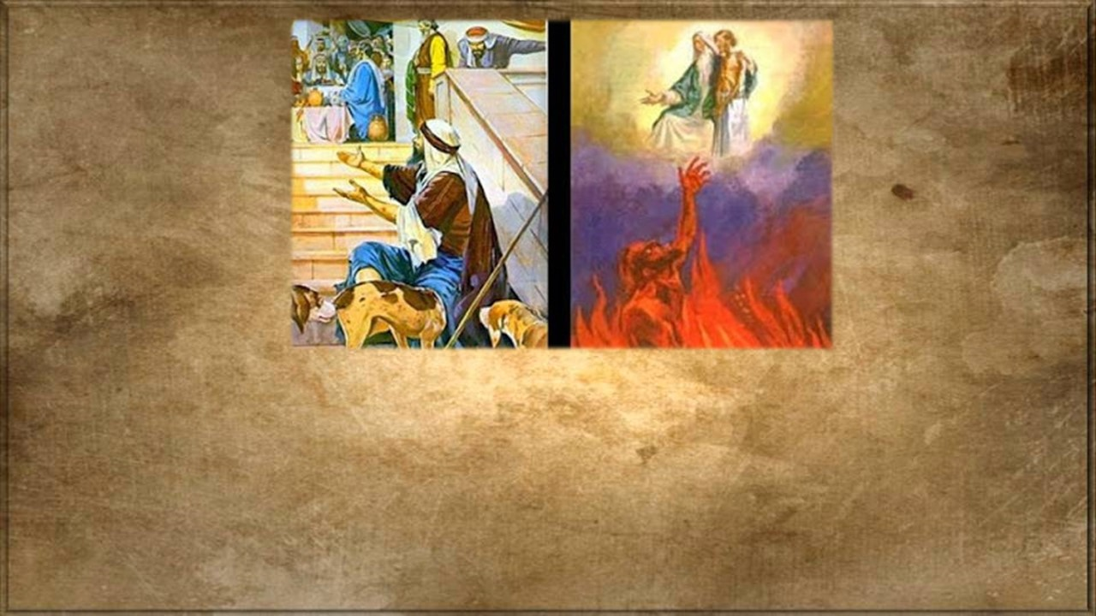
VERSÍCULO 28 “porque tengo cinco hermanos, para que les testifique, a fin de que no vengan ellos también a este lugar de tormento”.
En el versículo 25, Abraham le hace recordar al alma del rico la vida disipada, de indiferencia y de opulencia que tuvo en contraste con todos los males que recibió en vida el méndigo Lázaro, razón por la cual él era consolado en el paraíso y el rico atormentado.

Slide 23
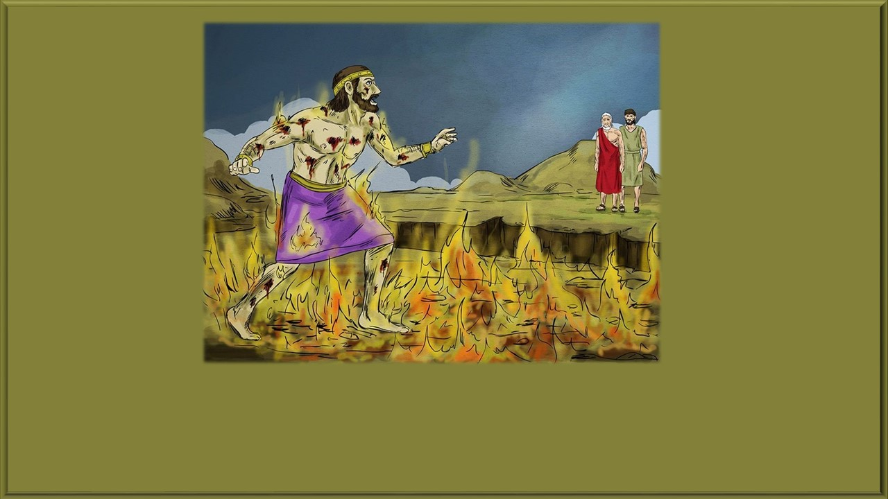
En el versículo 26, dice que hay UNA GRAN SIMA DE SEPARACIÓN, entre los que están en el Paraíso y los que están en el Hades o Infierno, de modo que los que están en el Paraíso no pueden ir al Infierno; y los que están en el Infierno no pueden ir al Paraíso.

Slide 24
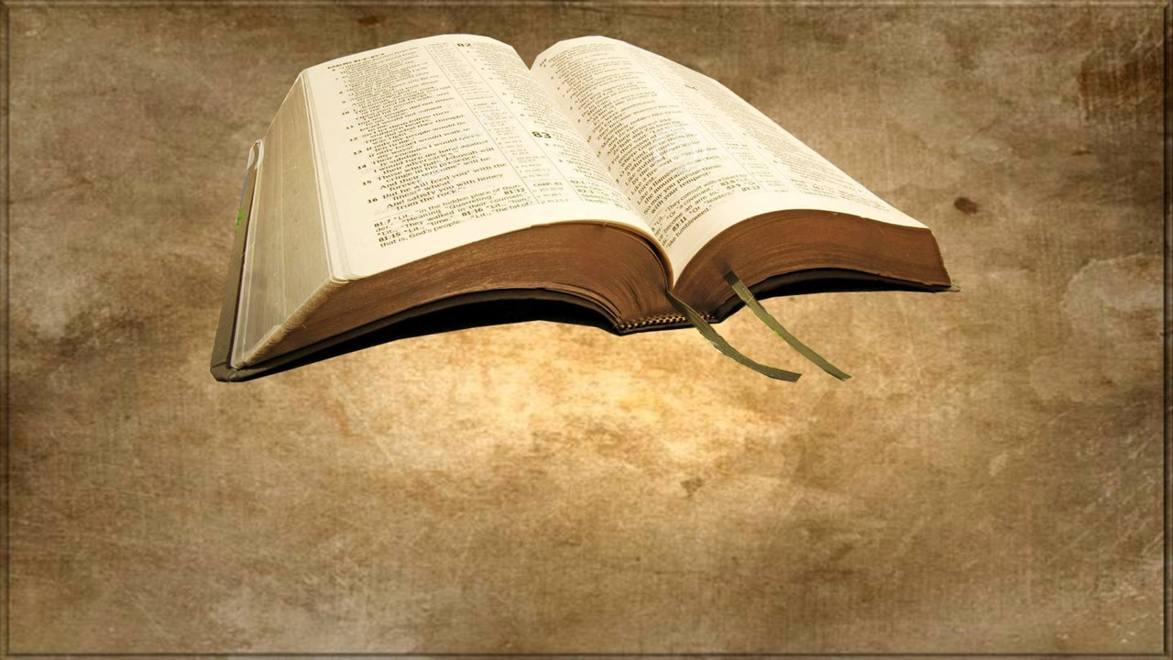
En consecuencia, lo que dice Hebreos 9:27 “Y de la manera que está establecido para los hombres que mueran una sola vez, y después de esto el juicio”, quiere decir que entre la muerte física y el juicio, donde una persona finalmente irá al cielo o infierno, NO HAY UN LUGAR INTERMEDIO, ENTIÉNDASE LIMBO O PURGATORIO, COMO TAMPOCO QUE EL ALMA ESTARÁ REENCARNANDO.

Slide 25
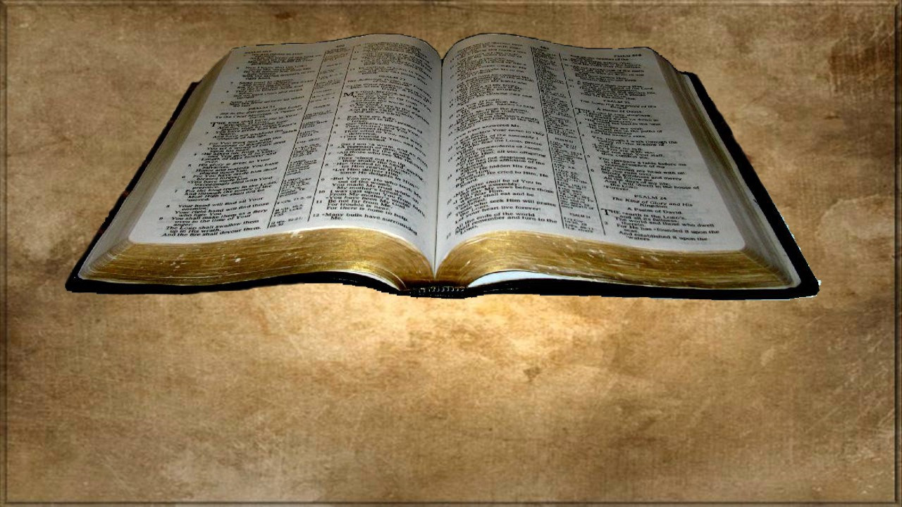
En otras palabras, tanto unos como otros, ALLÍ SE QUEDAN Y NO SALEN, es decir, TAMPOCO HAY COMUNICACIÓN CON EL MUNDO DE LOS VIVOS. En consecuencia, ES ANTI BÍBLICO HACER ORACIONES POR LOS MUERTOS, porque el arrepentimiento de la persona es en vida, y eso lo dijo Jesús en el Evangelio de Lucas 13:3 “Si no os arrepentís, TODOS pereceréis igualmente”.

Slide 26
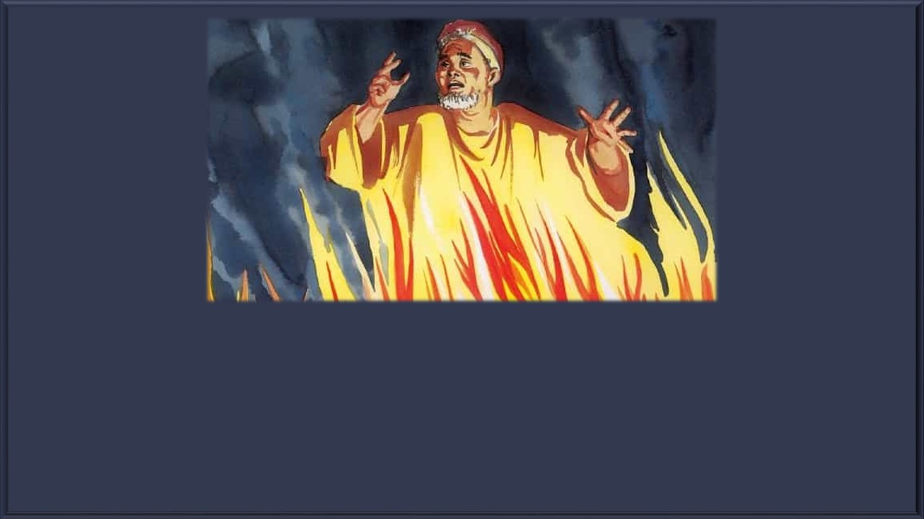
En los versículos 27 y 28, note nuevamente que el alma del rico estando en el infierno recordaba a sus familiares que aún vivían en la tierra y le pedía a Abraham que el méndigo Lázaro resucitase de los muertos para que regrese a la Tierra y les predique a sus familiares para que ellos no vengan a ese lugar de tormento, pero eso es imposible, y eso lo vemos graficado en los 3 últimos versículos de Lucas 16:19-31, que dice:

Slide 27
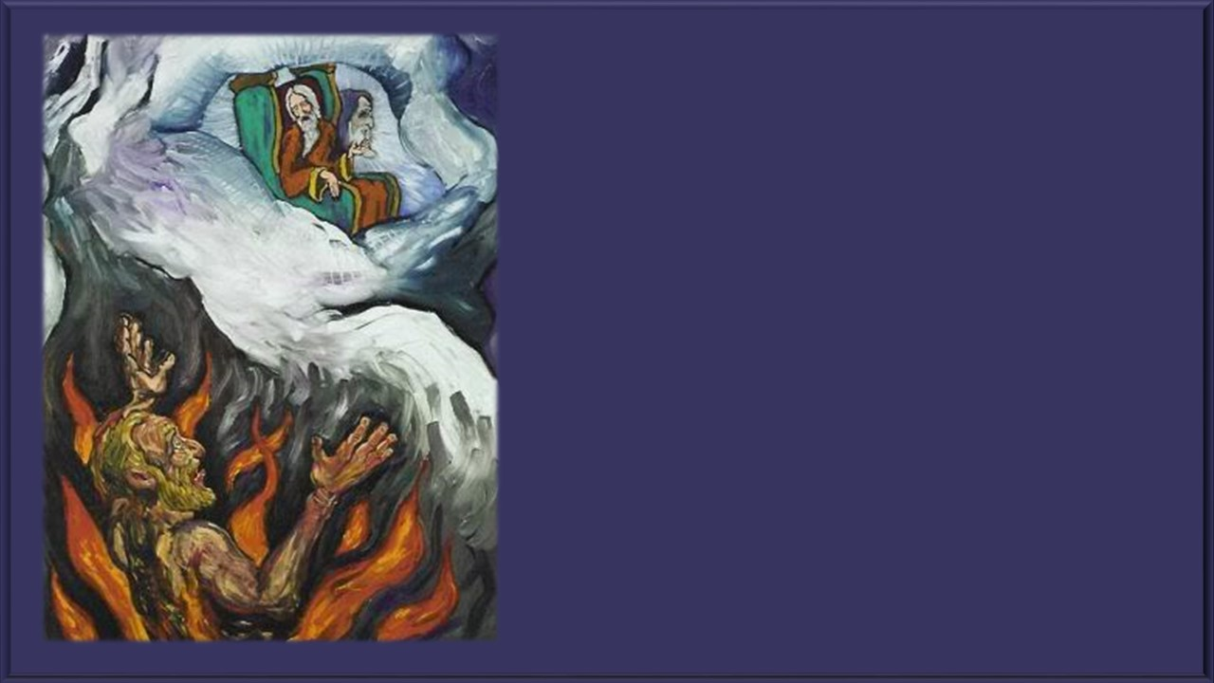
VERSÍCULO 29 “Y Abraham le dijo: A Moisés y a los profetas tienen; óiganlos.
VERSÍCULO 30 “Él entonces dijo: No, padre Abraham; pero si alguno fuere a ellos de entre los muertos, se arrepentirán”.
VERSÍCULO 31 “Mas Abraham le dijo: Si no oyen a Moisés y a los profetas, tampoco se persuadirán aunque alguno se levantare de los muertos”.

Slide 28
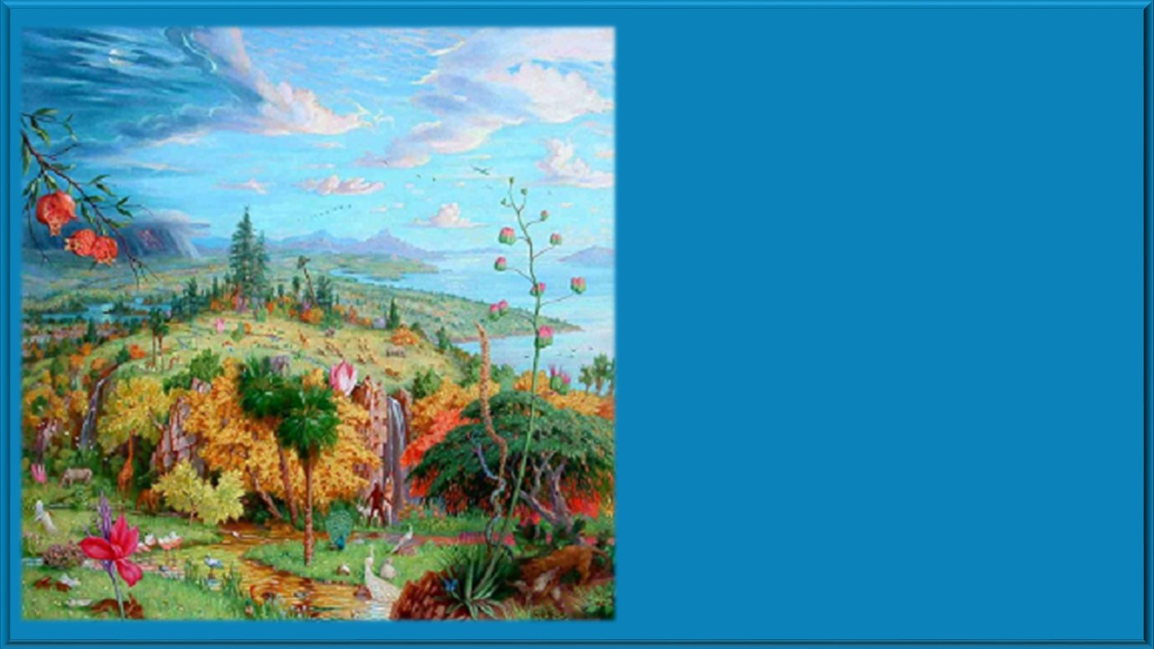
En estos momentos vamos a citar bíblicamente cómo es que la parte bendita del Hades, llamada paraíso fue llevada cautiva por Jesucristo de algún lugar de la Tierra al tercer cielo, la morada de Dios.
Escrito está en Efesios 4:7-10, que sentencia:
7 Pero a cada uno de nosotros fue dada la gracia conforme a la medida del don de Cristo.

Slide 29
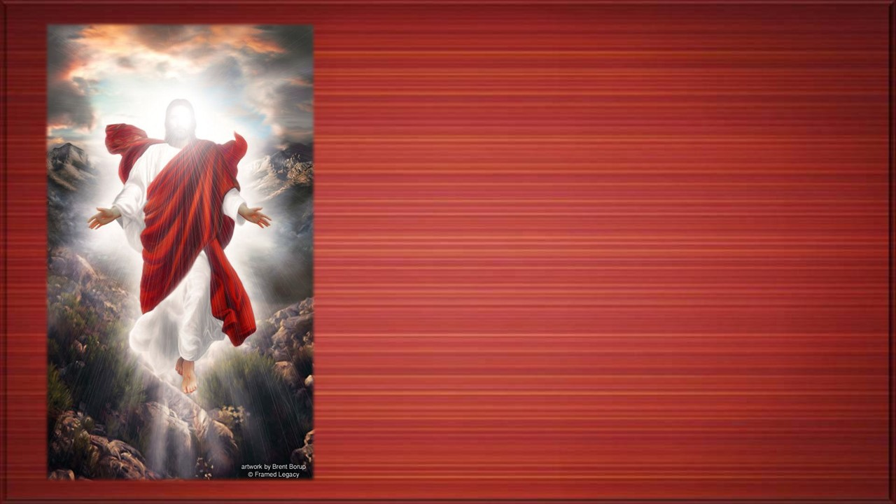
8 Por lo cual dice:
Subiendo a lo alto, llevó cautiva la cautividad, y dio dones a los hombres.
9 Y eso de que subió, ¿qué es, sino que también había descendido primero a las partes más bajas de la tierra?
10 El que descendió, es el mismo que también subió por encima de todos los cielos para llenarlo todo”.
En otras palabras, Jesucristo luego de haber descendido al infierno y posteriormente subir al cielo, llevó cautiva la parte bendita del Hades, que es el paraíso y lo llevó a su morada celestial, o sea, el tercer cielo.

Slide 30
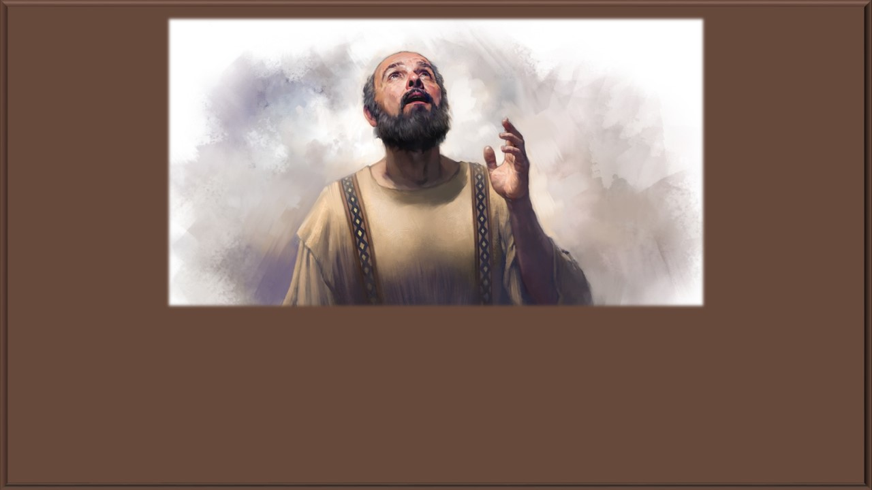
Precisamente el apóstol Pablo tuvo una experiencia sobrenatural con Dios, ya que fue llevado al tercer cielo donde oyó palabras inefables que no le es dado al hombre expresar y eso lo encontramos en 2º Corintios 12:1-4, que sentencia:
“1 Ciertamente no me conviene gloriarme; pero vendré a las visiones y a las revelaciones del Señor.

Slide 31
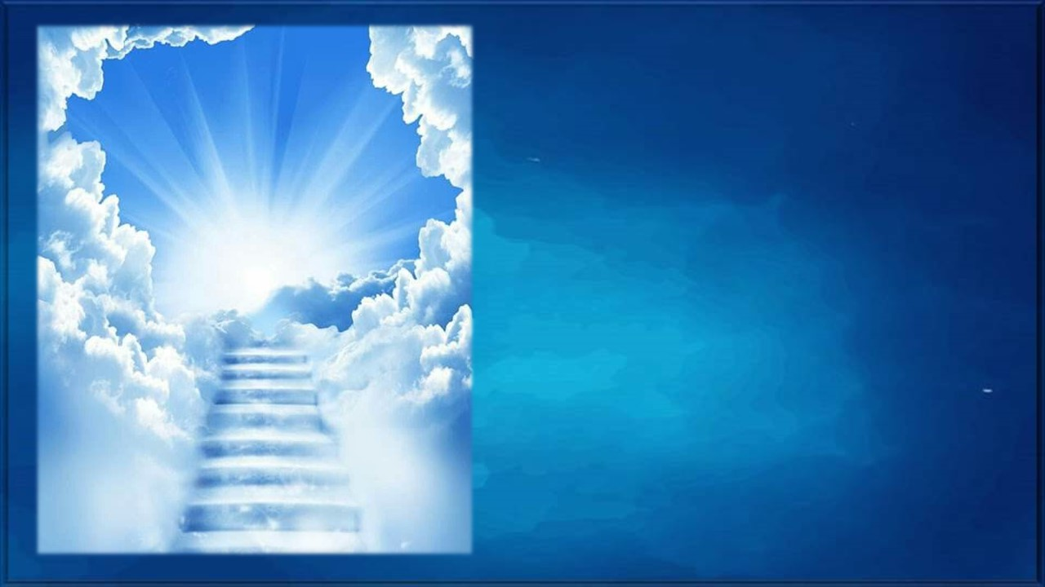
2 Conozco a un hombre en Cristo, que hace catorce años (si en el cuerpo, no lo sé; si fuera del cuerpo, no lo sé; Dios lo sabe) fue arrebatado hasta el tercer cielo.
3 Y conozco al tal hombre (si en el cuerpo, o fuera del cuerpo, no lo sé; Dios lo sabe),
4 que fue arrebatado al paraíso, donde oyó palabras inefables que no le es dado al hombre expresar.”

Slide 32
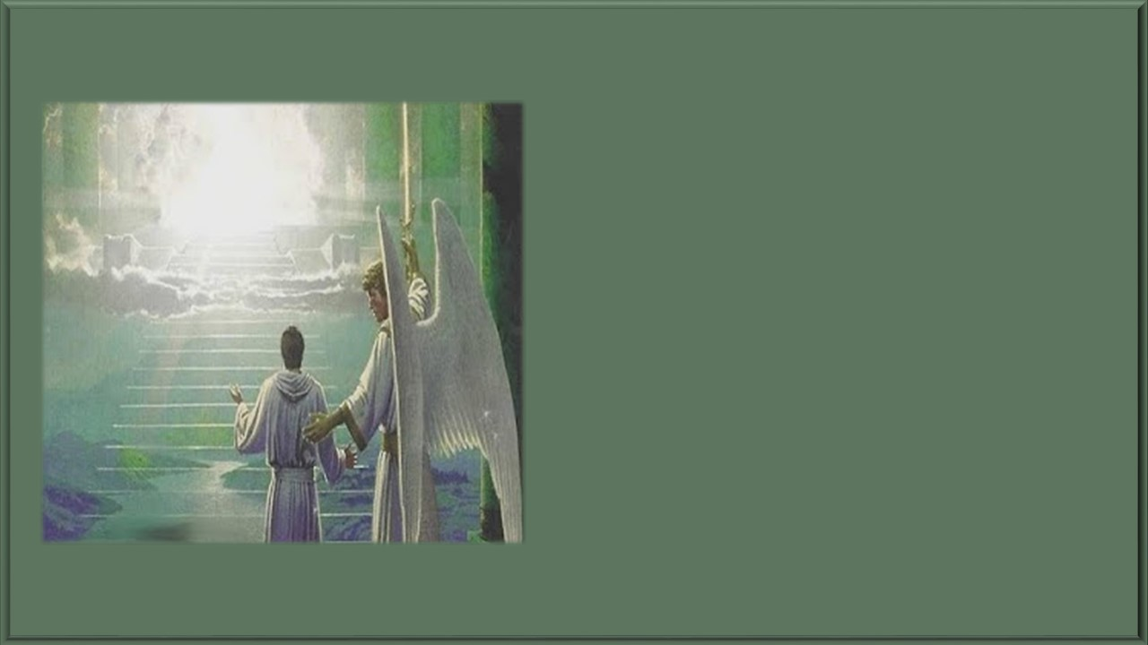
Precisamente, todas las personas que se han arrepentido en vida de sus pecados y que hicieron la confesión de fe en Jesucristo que señala Romanos 10:9-10, se encuentran actualmente en el tercer cielo y ya no en el seno de Abraham y eso lo comprobaremos una vez más en Apocalipsis 6:9-11 que dice:
"9 Cuando abrió el quinto sello, vi bajo el altar las ALMAS de los que habían SIDO MUERTOS por causa de la palabra de Dios y por el testimonio que tenían.

Slide 33
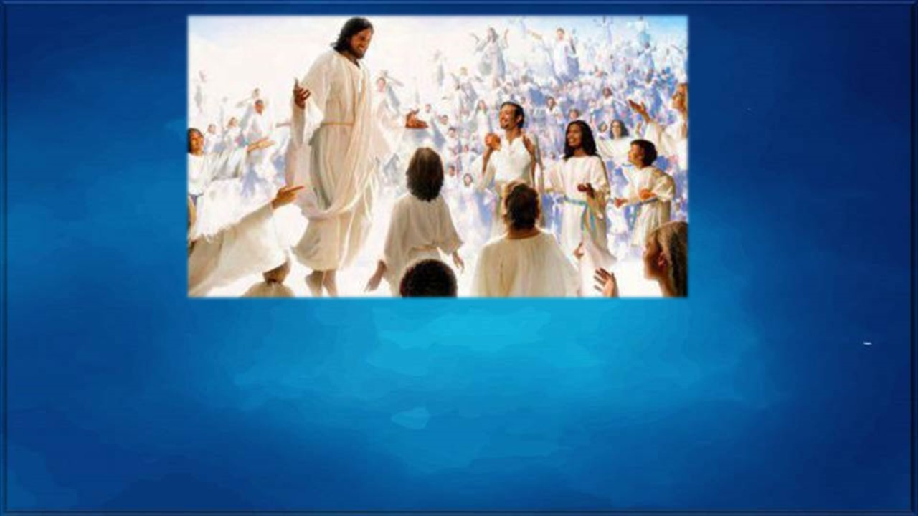
10 Y clamaban a gran voz, diciendo: ¿Hasta cuándo, Señor, santo y verdadero, no juzgas y vengas nuestra sangre en los que moran en la tierra?
11 Y se les dieron vestiduras blancas, y se les dijo que descansasen todavía un poco de tiempo, hasta que se completara el número de sus consiervos y sus hermanos, que también habían de ser muertos como ellos".

Slide 34
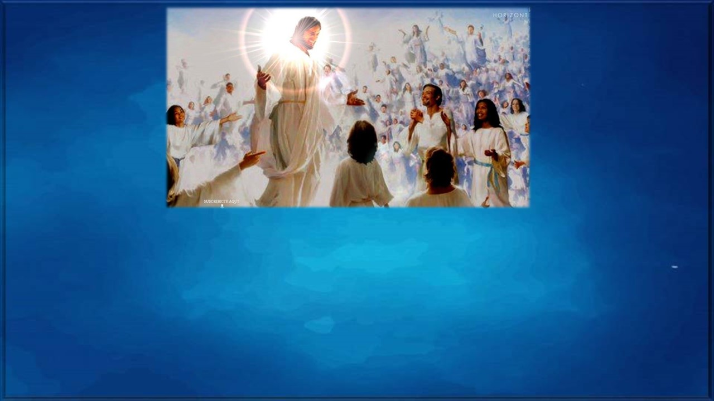
Estos versículos hablan de los mártires de la primera mitad de la semana 70 de Daniel 9:27, que dura 3 años y medio. Note que el versículo 9 habla de las almas de los muertos que están en el 3º cielo y en el versículo 10, dichas almas recordaban lo que sus verdugos le habían hecho en la tierra, pues fueron asesinados y los mártires le piden justicia al Dios de los cielos y el Señor les responde que obtendrán justicia apenas se complete el número de consiervos que también habían de ser muertos como ellos;

Slide 35
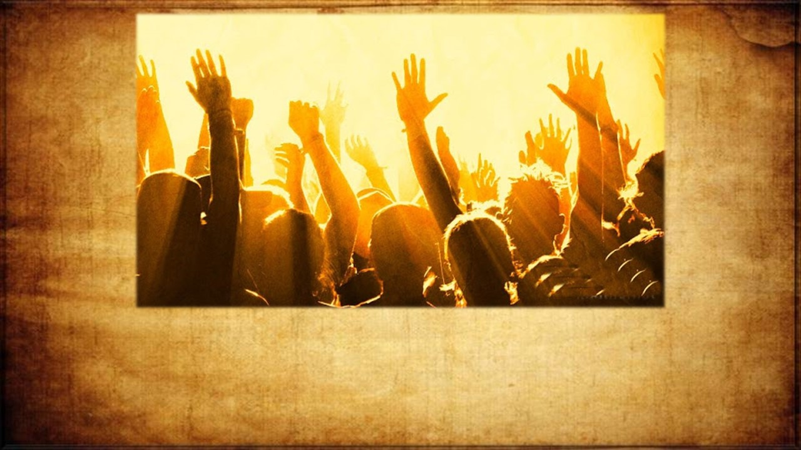
y precisamente ese otro grupo de creyentes que serán mártires pero esta vez durante la segunda mitad de la semana 70 de Daniel 9:27, que dura 3 años y medio, los cuales serán guillotinados por el gobierno mundial del Anticristo, y el pasaje está en Apocalipsis 20:4, que sentencia:

Slide 36
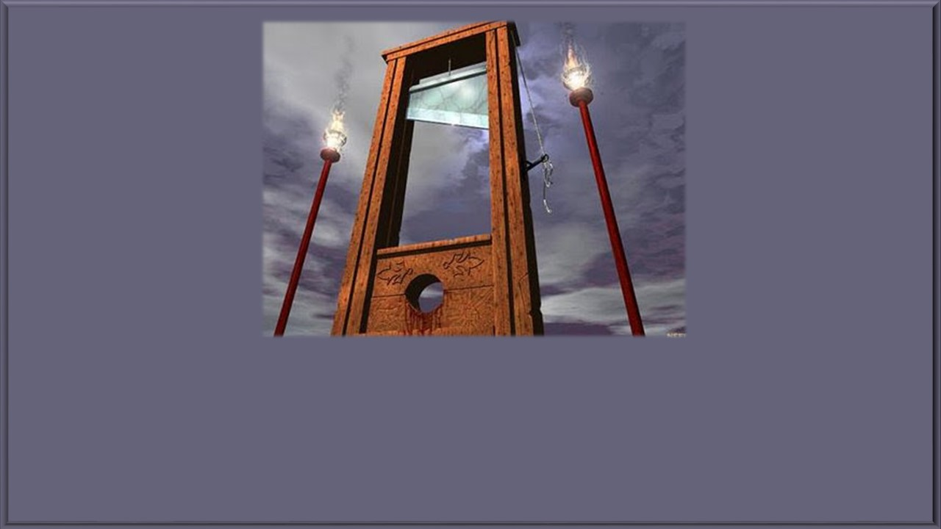
“Y vi tronos, y se sentaron sobre ellos los que recibieron facultad de juzgar; Y VI LAS ALMAS DE LOS DECAPITADOS POR CAUSA DEL TESTIMONIO DE JESÚS Y POR LA PALABRA DE DIOS, los que no habían adorado a la bestia ni a su imagen, y que no recibieron la marca en sus frentes ni en sus manos; y vivieron y reinaron con Cristo mil años”.

Slide 37
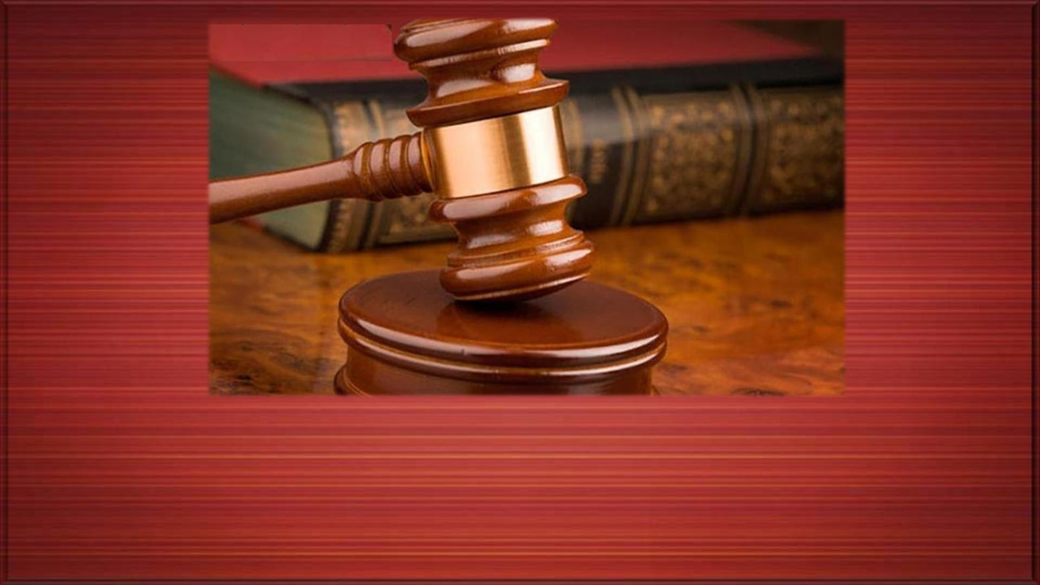
Por todo lo expuesto hasta aquí, toda persona que muere según Hebreos 9:27, se enfrenta a un juicio mediante el cual su alma estará en el paraíso (es decir, en el tercer cielo y ya no en el seno de Abraham), o estará en el infierno (la parte maldita del Hades) que está ubicada en lo profundo de la Tierra.

Slide 38
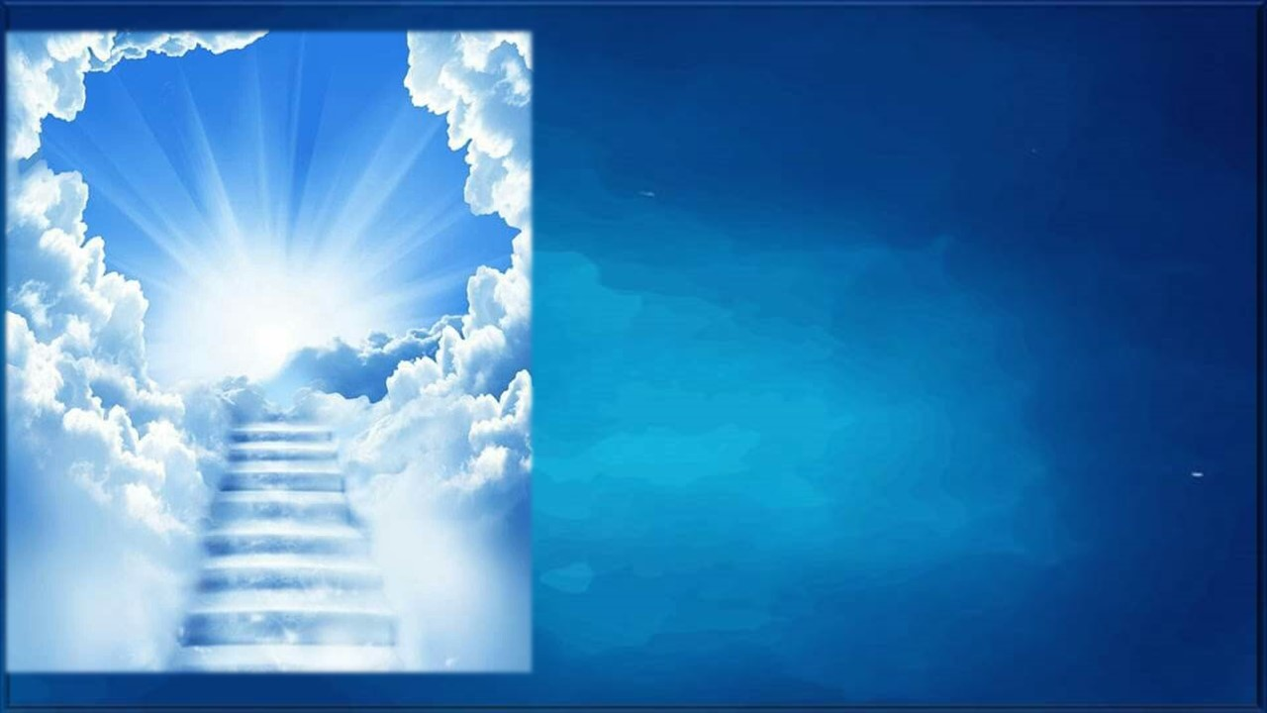
Si el alma se arrepintió de sus pecados, tal como ordena Jesús en el evangelio de Lucas 13:3 y la persona hizo la confesión de fe en Jesucristo que señala Romanos 10:9-10, tal alma es salva y va al paraíso, o sea, el tercer cielo.
Romanos 10:9-10, sentencia:
“9 que si CONFESARES con tu boca que JESÚS ES EL SEÑOR, y CREYERES EN TU CORAZÓN que Dios le levantó de los muertos, SERÁS SALVO.
10 Porque con el CORAZÓN SE CREE para justicia, pero con la BOCA SE CONFIESA PARA SALVACIÓN”.

Slide 39
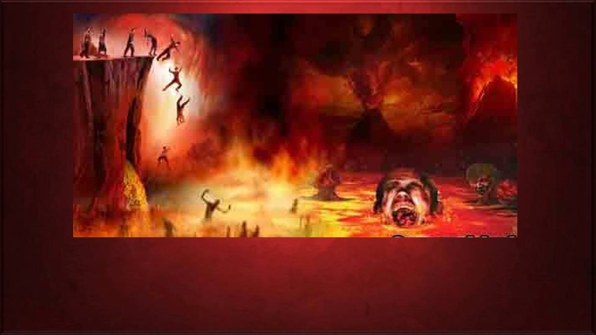
Por el contrario, si la persona muere sin arrepentirse de sus pecados y no ha hecho la confesión de fe en Jesucristo que ordena Romanos 10:9-10, lastimosamente irá al Hades o infierno.

Slide 40
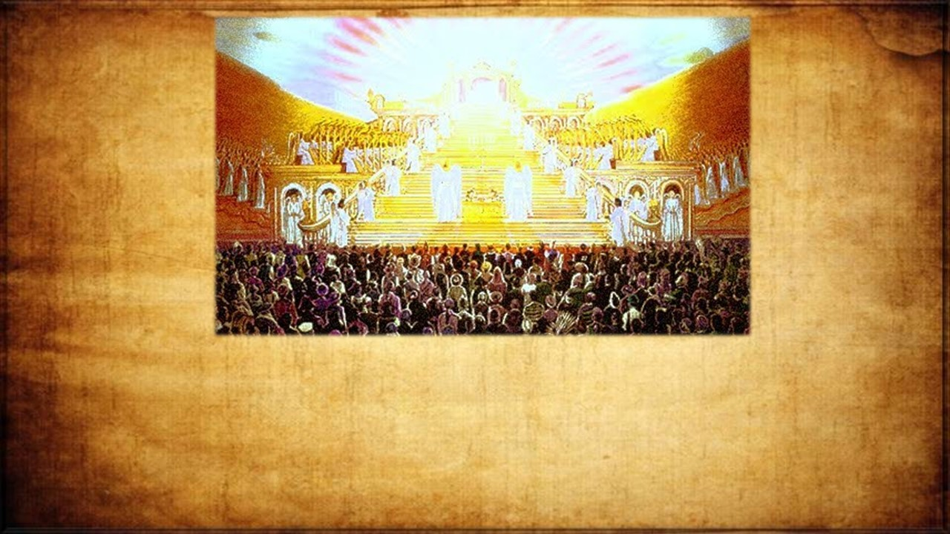
Quizás de todo lo tratado hasta aquí, usted tenga objeciones tales como éstas:
“A mí me enseñaron que en el día del juicio final recién sabré si me voy al cielo o el infierno” y quizás usted asocie ello al pasaje de Apocalipsis 20:11-15, que habla del juicio ante el Gran Trono Blanco al final de los tiempos, y el pasaje dice así:

Slide 41
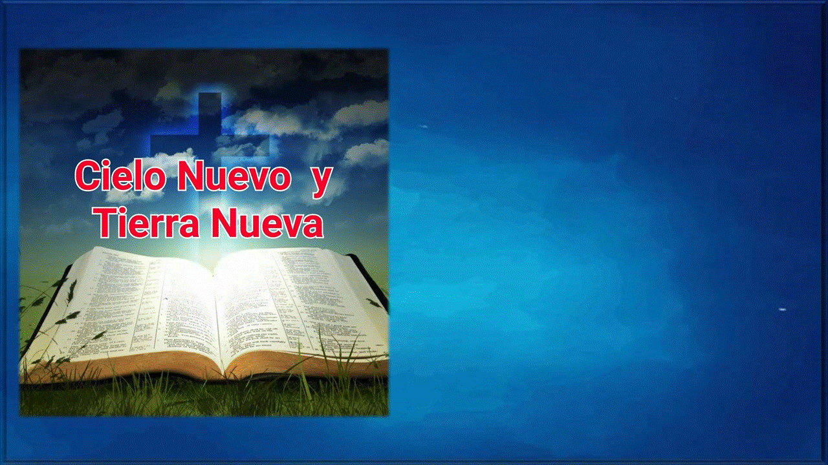
VERSÍCULO 11 “Y vi un gran trono blanco y al que estaba sentado en él, de delante del cual huyeron la tierra y el cielo, y ningún lugar se encontró para ellos”.
En este versículo cuando habla de que el apóstol Juan vio al Señor sentado en su trono y “delante del cual huyeron la tierra y el cielo, y ningún lugar se encontró para ellos”, nos da a entender que habrá nuevos cielos y nueva tierra, ya que el Señor las purificará, según Apocalipsis capítulo 21 y 2º Pedro 3:10-14.

Slide 42
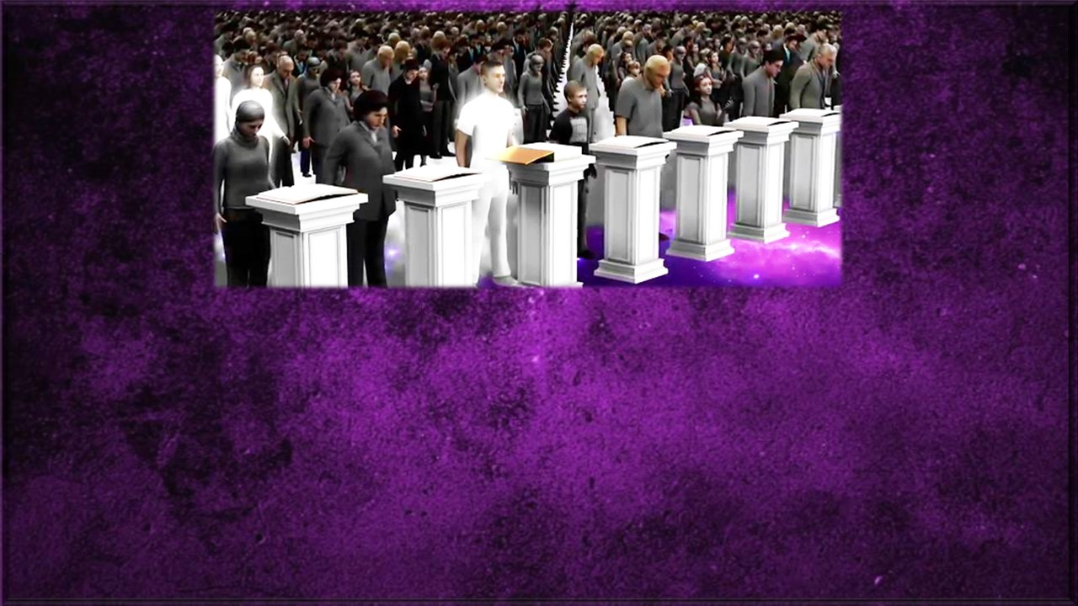
VERSÍCULO 12 “Y vi a los muertos, grandes y pequeños, de pie ante Dios; y los libros fueron abiertos, y otro libro fue abierto, el cual es el libro de la vida; y fueron juzgados los muertos por las cosas que estaban escritas en los libros, según sus obras”.
En este versículo, Juan vio a los muertos de todos los tiempos sean ricos, pobres, de toda condición y clase social de pie ante Dios, los cuales fueron juzgados conforme a lo que estaba escrito en los libros, y también estaba el libro de la vida, donde están solamente las personas que serán salvas.

Slide 43
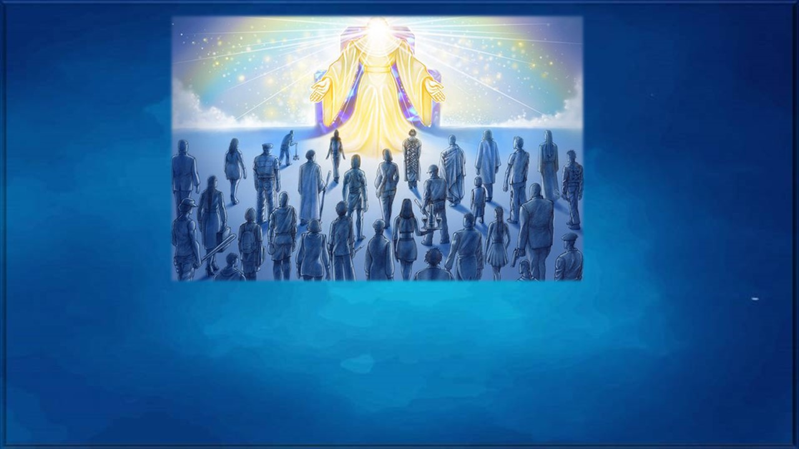
La pregunta que se impone aquí es ¿en este juicio ante el Gran Trono Banco habrán personas que se salven? La respuesta la tendremos en el siguiente versículo.
VERSÍCULO 13 “Y el mar entregó los muertos que había en él; y la muerte y el Hades entregaron los muertos que había en ellos; y fueron juzgados cada uno según sus obras”.

Slide 44
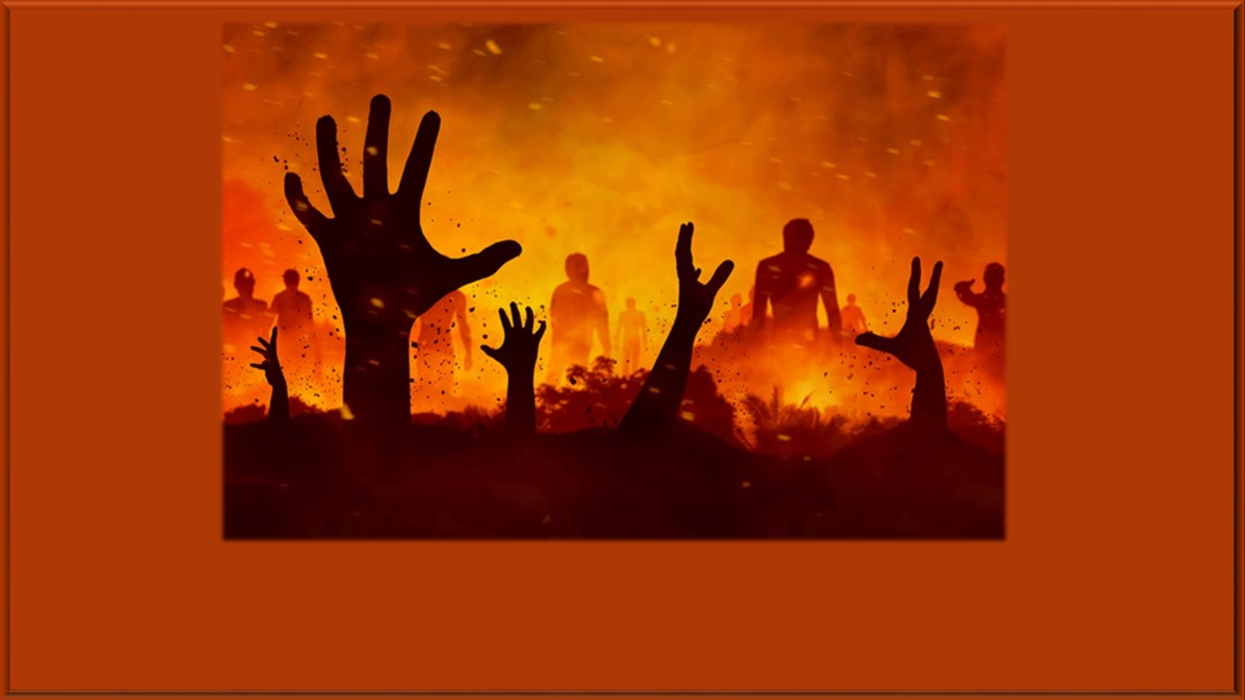
En este versículo dice que la “muerte y el Hades” entregaron sus muertos. Hemos visto que el Hades actualmente solo es un lugar maldito de fuego, conocido como infierno o “gehena”,

Slide 45
y que el lugar bendito del Hades, conocido como el paraíso fue llevada cautiva por Jesucristo al tercer cielo cuando murió y resucitó de entre los muertos.

Slide 46
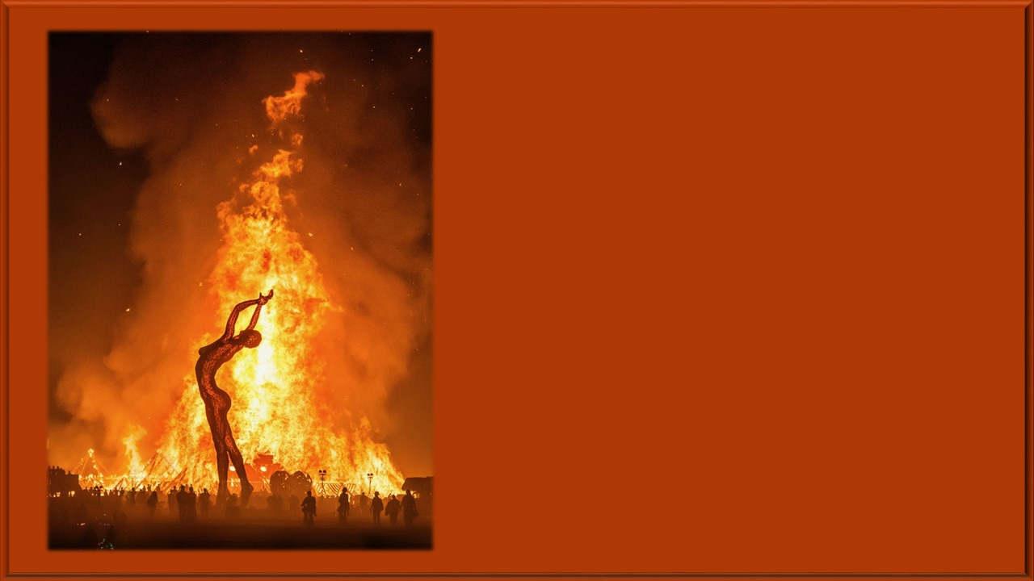
Por lo tanto, el Hades o Infierno actualmente es el lugar de los muertos cuyas almas murieron sin salvación, y por lo tanto, las almas que serán juzgadas ante el juicio del Gran Trono blanco serán las que proceden del Infierno de fuego.

Slide 47
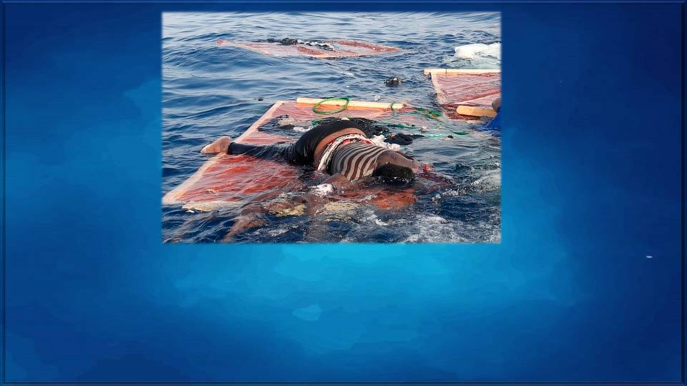
Este versículo también dice que el mar entregará los muertos que murieron en él. Sin embargo, usted quizás podría preguntarse si ¿esos muertos que fueron devueltos por el mar podrían ser salvos?
La respuesta a esta interrogante lo veremos un poco más adelante, cuando según 1º Tesalonicenses 4:13-17, ocurra un evento muy anterior al juicio del Gran Trono Banco de Apocalipsis 20,

Slide 48
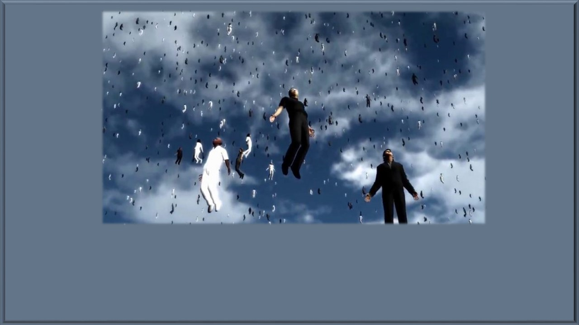
y es que en dicho evento llamado “El Arrebatamiento”, habrá una resurrección de muertos que en vida fueron cristianos fieles y devotos en Jesucristo, que se arrepintieron de sus pecados e hicieron la confesión de fe en Jesucristo, según manda Romanos 10:9-10,

Slide 49
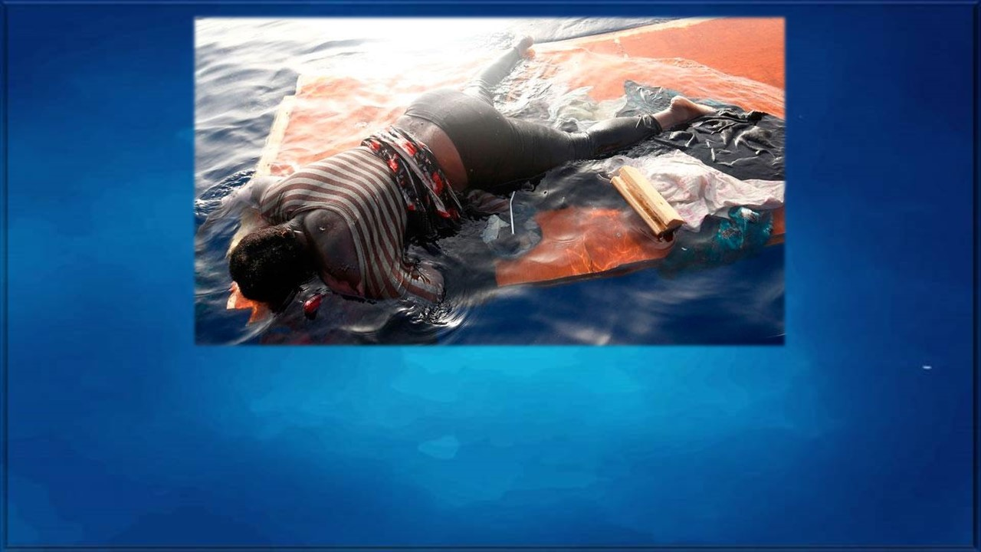
pero en dicho evento no resucitan los muertos que no se arrepintieron en vida y que no hicieron la confesión de fe en Jesucristo según Romanos 10:9-10, los cuales incluyen a los muertos que perecieron en el mar, y tampoco se arrepintieron, los cuales serán resucitados al final de los tiempos en el juicio del Trono Blanco, del cual habla este versículo 13.

Slide 50
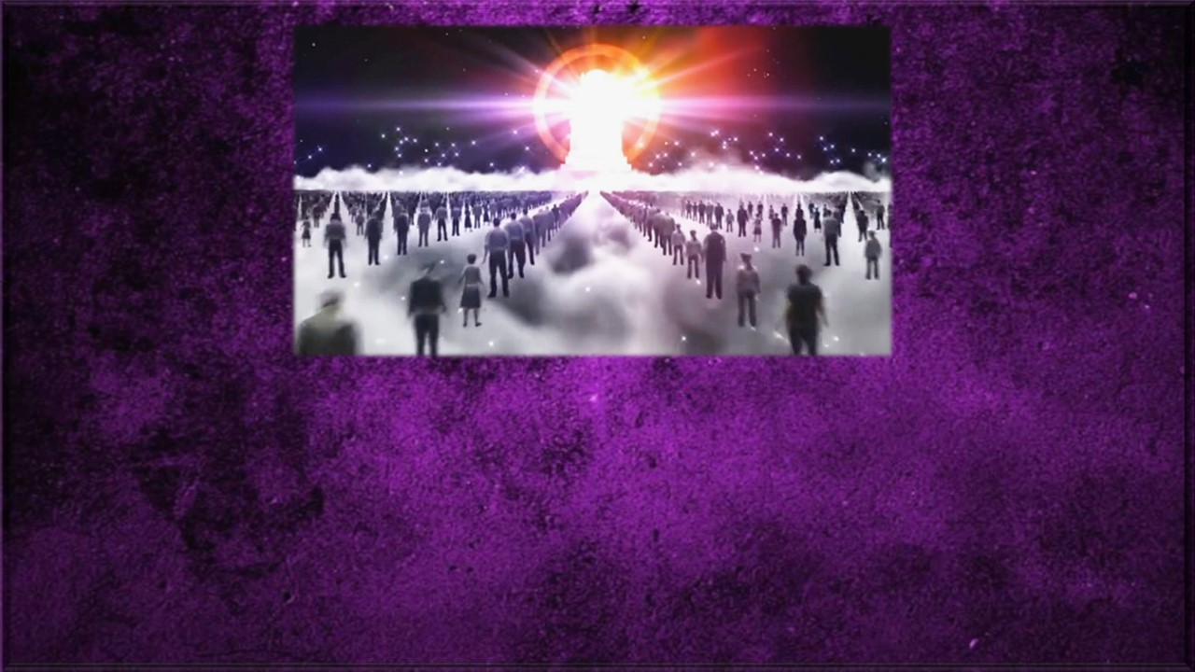
Lo dicho en este versículo de que todos los que sean juzgados ante el Gran Trono Blanco, que es conocido como el juicio final que habla Apocalipsis 20:11-15, irán lastimosamente al infierno, y esto se confirmará los dos siguientes versículos.
VERSÍCULO 14 “Y la muerte y el Hades fueron lanzados al lago de fuego. Esta es la muerte segunda”.
VERSÍCULO 15 “Y el que no se halló inscrito en el libro de la vida fue lanzado al lago de fuego”.

Slide 51
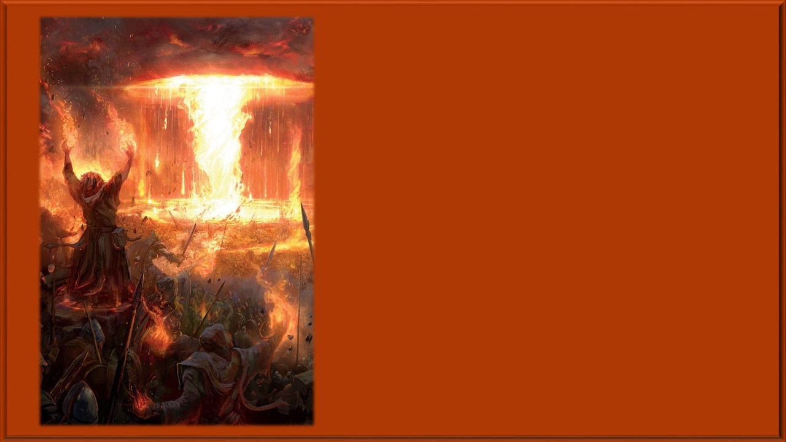
El versículo 15, nos da mayor luz en el sentido de que los ocupantes que estuvieron en el Hades (o Infierno) que eran las personas cuyas almas estaban confinadas en ese lugar de tormento de manera temporal, fueron RESUCITADOS CON UN CUERPO para FINALMENTE SER CONFINADOS ETERNAMENTE EN EL LAGO DE FUEGO QUE CONTIENE TAMBIÉN AZUFRE, y esto lo dice Apocalipsis 21:8.

Slide 52
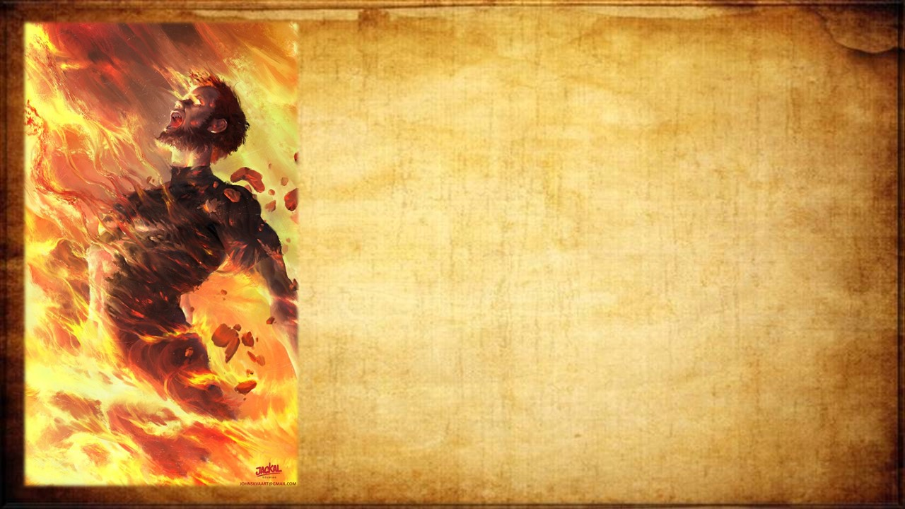
En otras palabras, el castigo en el lago de fuego y azufre será peor que el castigo del Infierno de fuego, y también será eterno por cuanto allí irán las personas que jamás se arrepintieron de sus pecados ni hicieron la confesión de fe en Jesucristo que ordena Romanos 10:9-10. Se puede decir que el castigo del Infierno, donde van las almas de los muertos que no se arrepintieron ni le entregaron su corazón a Jesucristo conforme manda Romanos 10:9-10, CONSTITUYE UN LUGAR DE TORMENTO TEMPORAL, pues en el día del Juicio final, conocido como el Gran Juicio del Trono Blanco que habla Apocalipsis 20:11-15,

Slide 53
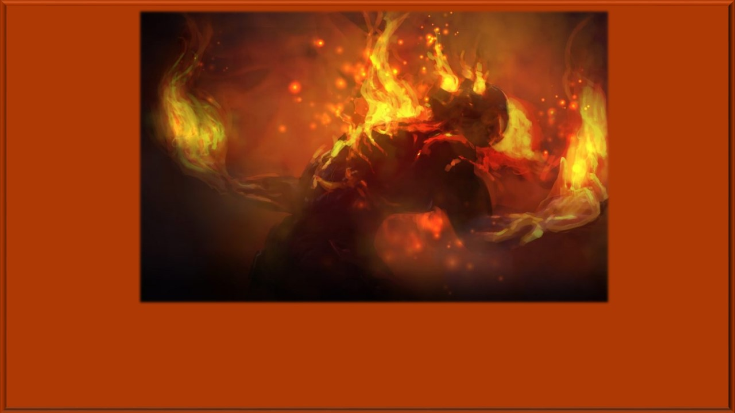
los tales serán resucitados con un cuerpo corruptible y su respectiva alma, y finalmente lanzados al lago de fuego y azufre de manera eterna, por los siglos de los siglos, por lo que este pasaje está referido a la resurrección de INJUSTOS.

Slide 54
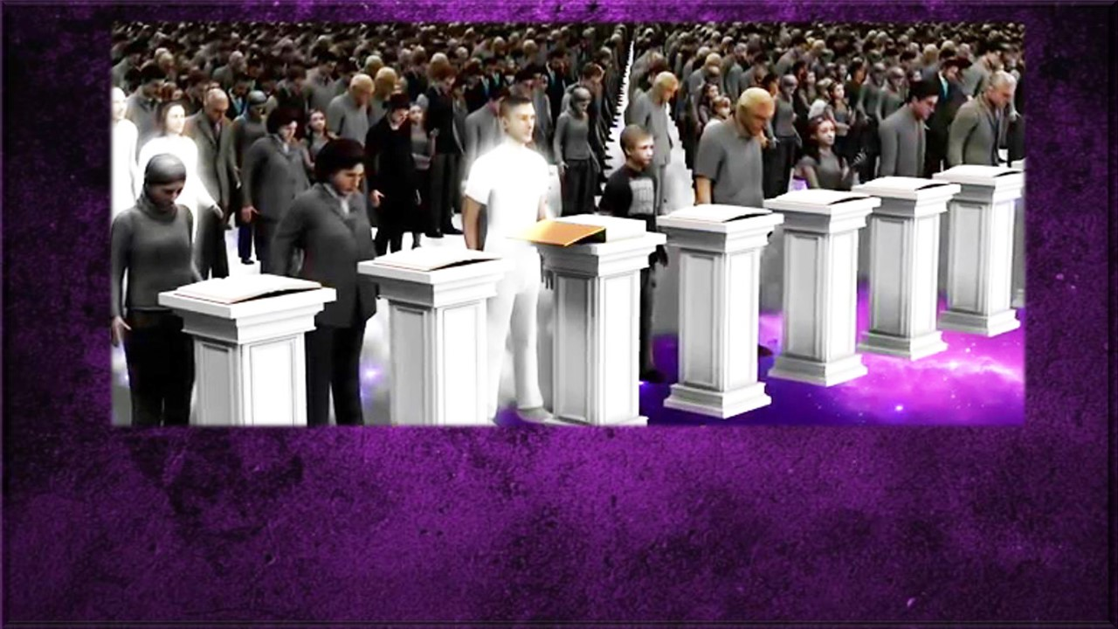
Es por ello, que en el Día del juicio final o juicio del gran trono blanco, ningún alma será salva por cuanto ellos salieron del Hades o Infierno de fuego y también salieron del mar para ser juzgados conforme a los libros, y por cuanto ninguno de ellos fue hallado inscrito en el libro de la vida.

Slide 55

La pregunta que se impone aquí es ¿Si Apocalipsis 20:11-15 señala el juicio final ante el gran trono blanco, donde hay una resurrección de injustos, por lo que ninguna alma será salva, en que parte de la Biblia aparece el evento de la resurrección de los justos, es decir, de los cristianos que en vida fueron devotos y fieles, se arrepintieron de sus iniquidades e hicieron la confesión en Jesucristo que manda Romanos 10:9-10 y que serán salvos?

Slide 56

Tal como mencionamos líneas arriba, tal evento de resurrección de justos aparece en 1º Tesalonicenses 4:13-17, con motivo del arrebatamiento de creyentes al cielo, que ocurrirá antes de la segunda venida visible de Jesucristo a la tierra donde todo ojo le verá, tal como señala Mateo 24:29-31, 2º Tesalonicenses 1:5-10, Zacarías 14:1-4.

Slide 57

El evento del arrebatamiento de creyentes será un evento en secreto por cuanto Jesucristo aparecerá en las nubes y no llegará a tocar con sus pies el monte de los Olivos como señala Zacarías 14:1-4.

Slide 58

Para mayor profundidad sobre el Arrebatamiento, vea nuestro vídeo que publicamos el 8 de Febrero del 2020, titulado “El Arrebatamiento y la Segunda Venida de Cristo: Dos eventos Distintos”.
Y como ustedes podrán leer, en dicha oportunidad fijamos un comentario a modo de invocación, que dice:

Slide 59

Algo que no dijimos en nuestro estudio sobre el Arrebatamiento es que Jesús VINO EN SECRETO luego de resucitar, y se presentó ante sus seguidores, por lo que solo ellos lo vieron y no las gentes inconversas. Cuando Jesucristo resucitó de los muertos, Él se presentó a María Magdalena ¿Cierto? Y en el evangelio de Juan 20:17, María Magdalena le iba a tocar y Jesús le responde “No me toques porque aún no he ido a mi Padre”.

Slide 60

Luego, Jesús ASCIENDE a los cielos para tener un cuerpo glorificado y EN SECRETO DESCIENDE PARA QUE lo vean sus discípulos, y eso está en Juan 20:19-22. Luego, se presenta OTRA VEZ EN SECRETO, delante de sus discípulos estando presente Tomás, el incrédulo (ya que la anterior vez que Jesús se presentó a sus discípulos Tomás no estaba) y Juan 20:24-29, relata ese hecho, cuando Tomás toca el costado de Jesús traspasado y con su dedo toca la marca que había en la mano de Jesús.

Slide 61

Luego, Jesús SE APARECIÓ OTRA VEZ EN SECRETO a siete de sus discípulos y eso está en Juan 21:1-14.
Luego, en Juan 24:13-35, Jesús SE APARECE EN SECRETO a dos de sus discípulos y al comienzo NO RECONOCIERON A JESÚS, PERO LLEGÓ UN MOMENTO EN QUE JESÚS ABRIÓ SUS OJOS ESPIRITUALES Y LO RECONOCIERON, Y ESO ESTÁ EN JUAN 24:30-32.

Slide 62

1º Tesalonicenses 4:13-17, que habla del arrebatamiento nos dice:
VÉRSÍCULO 13 “Tampoco queremos, hermanos, que ignoréis acerca de los que duermen, para que no os entristezcáis como los otros que no tienen esperanza”.
VERSÍCULO 14 “Porque si creemos que Jesús murió y resucitó, así también traerá Dios con Jesús a los que durmieron en él”. En el versículo 14, nos habla de personas que en vida fueron creyentes en Jesucristo los cuales serán resucitados,

Slide 63

en cambio, en el versículo 13, en el momento del arrebatamiento habrán personas que habiendo muerto sin haberse arrepentido de sus pecados no serán resucitadas, sino que serán dejadas en sus sepulcros para el juicio ante el Gran Trono Blanco al final de los tiempos, el cual habla Apocalipsis 20:11-15, que citamos líneas arriba, y ellos constituyen “los otros que no tienen esperanza”, por cuanto lastimosamente irán al lago de fuego y azufre cuando estén ante el juicio del gran trono blanco, por cuanto su nombre no estará inscrito en el libro de la vida.

Slide 64

VERSÍCULO 15 “Por lo cual os decimos esto en palabra del Señor: que nosotros que vivimos, que habremos quedado hasta la venida del Señor, no precederemos a los que durmieron”.
VERSÍCULO 16 “Porque el Señor mismo con voz de mando, con voz de arcángel, y con trompeta de Dios, descenderá del cielo; y los muertos en Cristo resucitarán primero”.
VERSÍCULO 17 “Luego nosotros los que vivimos, los que hayamos quedado, seremos arrebatados juntamente con ellos en las nubes para recibir al Señor en el aire, y así estaremos siempre con el Señor”.

Slide 65

Como podemos apreciar de la lectura de los versículos 15 al 17, la señal del arrebatamiento empieza con el sonar de una trompeta.
Precisamente, Números 10:1-7 hace alusión al toque de una trompeta QUE NO ES DE JUICIO, sino que ANUNCIA UNA CONVOCATORIA a una congregación de creyentes, y en el caso específico del ARREBATAMIENTO, será una CONVOCATORIA DE LOS CRISTIANOS RESUCITADOS DE TODOS LOS TIEMPOS Y DE LOS CRISTIANOS QUE ESTÉN VIVOS EN ESE MOMENTO,

Slide 66

y los tales serán transformados en un abrir y cerrar de ojos, teniendo cuerpos incorruptibles, listos para entrar en el TERCER CIELO con Jesucristo, quien estará esperando en el aire a los cristianos vivos y resucitados de todos los tiempos. Ese evento será sin duda muy glorioso.

Slide 67

En el evento del arrebatamiento los cristianos fieles y devotos que murieron en el mar también serán resucitados con cuerpo incorruptible para encontrarse con Jesús en el aire, mientras que las personas que murieron en el mar y jamás se arrepintieron de sus pecados ni hicieron la confesión de fe en Jesucristo que ordena Romanos 10:9-10, ellos no serán resucitados

Slide 68

sino que lo harán al final de los tiempos durante el juicio del trono blanco, o juicio final que habla Apocalipsis 20:11-15, EN LA RESURRECCIÓN DE INJUSTOS, por lo que ellos, como dijimos líneas arriba irán a la condenación eterna al lago de fuego y azufre, que es peor que el infierno del Hades.

Slide 69

Luego del Arrebatamiento de creyentes vivos y muertos resucitados, tiene LUGAR el juicio de los cristianos que fueron arrebatados, tanto vivos como los resucitados, y ese evento se denomina el JUICIO DEL TRIBUNAL DE CRISTO, y el sustento bíblico de ello está en dos pasajes, el primero en 2ª Corintios 5:10, que dice “Porque es necesario que todos nosotros comparezcamos ante el TRIBUNAL DE CRISTO, para que cada uno reciba según lo que haya hecho mientras estaba en el cuerpo, sea bueno o sea malo”.

Slide 70

Y el segundo pasaje está en 1º Corintios 3:11-15, que sentencia:
“11 Porque nadie puede poner otro fundamento que el que está puesto, el cual es Jesucristo.
12 Y si sobre este fundamento alguno edificare oro, plata, piedras preciosas, madera, heno, hojarasca,
13 la obra de cada uno se hará manifiesta; porque el día la declarará, pues por el fuego será revelada; y la obra de cada uno cuál sea, el fuego la probará.

Slide 71

14 Si permaneciere la obra de alguno que sobreedificó, recibirá recompensa.
15 Si la obra de alguno se quemare, él sufrirá pérdida, si bien él mismo será salvo, aunque así como por fuego”.
Este juicio del tribunal de Cristo es donde el Señor Jesús dará recompensa a los que sobreedificaron sobre la ROCA, que es Cristo

Slide 72

y cuya obra tuvo una motivación correcta comparable al oro, plata y piedras preciosas, que al pasar por el fuego, pues no la pudo destruir, es decir, eran obras de gran valor para el Señor, y por ello, los cristianos que sobreedificaron recibirán recompensa.

Slide 73
En cambio los cristianos cuyas obras fueron como la madera, heno y hojarasca, el fuego la consumirá por cuanto dicha obra no tuvo una motivación correcta y jamás le dio la Gloria al Padre, y en ese sentido tales cristianos sufrirán perdida, es decir, no tendrán recompensa, PERO SI SERÁN SALVOS, es decir, serán salvos con las justas.

Slide 74

Luego del Arrebatamiento de creyentes, vienen 7 años conocido como la Ira del Señor o la semana 70 para el pueblo de Israel, según Daniel 9:27, y al finalizar la misma, es cuando regresa Jesucristo por segunda vez haciendo contacto con el monte de los Olivos, partiéndose éste en dos, tal como dice Zacarías 14:1-4, Mateo 24:29-31, y 2º Tesalonicenses 1:5-10.

Slide 75

Allí Jesucristo desciende con sus santos y derrota al Anticristo, el falso profeta y sus ejércitos, tal como dice Apocalipsis 19:19-21, donde tanto el Anticristo y el falso profeta serán lanzados vivos al lago de fuego y azufre y serán los primeros ocupantes de este lugar eterno de tormento.

Slide 76

Luego Jesucristo hace juicio a los sobrevivientes de todas las naciones que quedaron con vida luego de los 7 años de la ira del Señor (llamada también la semana 70 de Daniel 9:27) y eso nos dice Mateo 24:31-46.
Jesucristo hace su juicio separando los creyentes - ovejas de los rebeldes - cabritos; los creyentes - ovejas a su derecha y los rebeldes - cabritos a su izquierda.

Slide 77

En dicho juicio resalta las virtudes de las creyentes – ovejas y reciben la recompensa de gobernar con el Señor Jesús durante 1,000 años en la Tierra, tal como dice Apocalipsis 20:6; mientras que los rebeldes – cabritos al ser juzgados, el Señor resalta todos sus deméritos e impiedades por lo que serán condenados al infierno de fuego

Slide 78

Apocalipsis 20:4, dice: “Y vi tronos, y se sentaron sobre ellos los que recibieron facultad de juzgar; y vi las almas de los decapitados por causa del testimonio de Jesús y por la palabra de Dios, los que no habían adorado a la bestia ni a su imagen, y que no recibieron la marca en sus frentes ni en sus manos; Y VIVIERON Y REINARON CON CRISTO MIL AÑOS”.

Slide 79

Según este pasaje se desprende que los mártires de la primera parte de la semana 70 o Día de la Ira del Señor, que son 3 años y medio, del cual habla Apocalipsis 6:9-11, y los otros mártires consiervos, de la segunda mitad de la semana 70, que son los tres años y medio restantes, del cual habla Apocalipsis 7:9-17, todos ellos en conjunto serán resucitados cuando Jesucristo inicie el gobierno de 1,000 años en la Tierra en un auténtico gobierno de paz y seguridad mundial,

Slide 80

y cuando resuciten ya no recordarán su martirio, ni tendrán más lágrimas y eso lo dice Apocalipsis 21:4, y eso se aplica a toda la resurrección de los justos que ya no recordarán su sufrimiento mientras estuvieron en la Tierra.
Asimismo, Jesucristo al iniciar su gobierno de 1,000 años resucita a los patriarcas, profetas y demás hombres santos del Antiguo Testamento, tal como señala Job 19:25-27; Isaías 26:19; Daniel 12:1-2.

Slide 81

Apocalipsis 20:5-6, habla de la primera resurrección, que es la resurrección de los JUSTOS, las mismas que se dan por ETAPAS, como hemos visto de acuerdo a las Sagradas Escrituras, es decir, en el gráfico donde aparece el círculo número 1, allí se da la resurrección de los muertos en Cristo que fueron llevados al cielo en el Arrebatamiento, junto con los cristianos vivos hasta ese momento.

Slide 82

La primera resurrección también comprende la resurrección de los mártires de la primera y segunda parte de la tribulación de 7 años, que ocurre cuando regresa Jesucristo por segunda vez de manera visible a la Tierra, así como la resurrección de los santos del Antiguo Testamento al iniciarse el gobierno de 1,000 años de Jesucristo en la Tierra, y eso lo vemos en el círculo 2, donde se lleva a cabo el juicio a las naciones según Mateo 24:29-31, Mateo 25:31-46, Apocalipsis 20:4, Job 19:25-27; Isaías 26:19; Daniel 12:1-2.

Slide 83

Luego del Arrebatamiento, note que entre el círculo 1 y el círculo 2, constituye el tiempo de la Tribulación en la Tierra, conocida como la semana 70 de Daniel 9:27, o el “Día de la ira del Señor” que dura 7 años. De otro lado, Apocalipsis 20:5, dice en su primera parte “Pero los otros muertos no volvieron a vivir hasta que se cumplieron 1,000 años……”. En otras palabras, la Escritura dice que cuando Jesucristo haya gobernado la tierra por espacio de 1,000 años tendrá lugar otra resurrección, tal como vemos en el círculo 3.

Slide 84

y se cree que resucitarían los creyentes que murieron durante el reinado milenial de Jesucristo, tal como da a entender Isaías 65:20, pues en la época del Milenio Satanás será atado por 1,000 años tal como dice Apocalipsis 20:1-3, y en ese período el tentador no podrá hacer daño a la humanidad,

Slide 85

por lo que los seres humanos podrán vivir más, y por ello Isaías 65:20 sentencia, que en esa época de los cielos nuevos y tierra nueva “No habrá allí niño que muera de pocos días, ni viejo que sus días no cumpla; porque el niño morirá de 100 años, y el pecador de 100 años será maldito”.

Slide 86
Dado que no se dispone de mucha información en la Biblia, otros sostienen que en la resurrección al final del milenio, Dios resucitará a aquellas personas que jamás escucharon del Señor Jesús, por lo que ellos tendrían una última oportunidad para arrepentirse y creer en el Mesías.

Slide 87

Y finalmente, la última resurrección será la de los INJUSTOS, y en el gráfico lo vemos señalado con el círculo 4, que lo vimos anteriormente en Apocalipsis 20:11-15, donde el Hades, la muerte y el mar entregaron sus muertos, y todos ellos estuvieron de pie delante de Dios, sean ricos, pobres, gentes de todas las condiciones sociales y de todas las épocas, los cuales fueron juzgados de acuerdo a los libros que están en los cielos y están anotadas las cosas que hicieron los hombres,

Slide 88
y como en el Hades solo están las almas que están padeciendo en el fuego del infierno o "gehena”, todos ellos al ser resucitados lo harán con un cuerpo para finalmente ser lanzados al lago de fuego y azufre que es la muerte segunda, es decir, es la muerte eterna, pues dicho lago de fuego y azufre es peor que el infierno del Hades.

Slide 89

Daniel 12:2, también da cuenta de esta resurrección de injustos del juicio ante el Gran Trono Blanco, que será "para vergüenza y confusión perpetua".
Amado, si este vídeo ha tocado su corazón y usted nunca he recibido a Jesucristo como Señor y Salvador le invitamos a que haga esta oración en voz audible y no con el pensamiento.

Slide 90

Amado Dios, sé que soy un pecador y necesito que me perdones de toda ofensa y rebelión contra ti, en palabra, pensamiento y obra. Me arrepiento de todos mis pecados. Te ruego Señor que me limpies con la Sangre de Jesús, dame su justicia y una nueva vida en Cristo, transformando mi ser por tu Espíritu Santo.
Amado Dios, yo confieso con mi boca que Jesús es el Señor y creo en mi corazón que Dios le levantó de los muertos, pues tu Palabra dice que con el corazón se cree para justicia y con la boca se confiesa para salvación.
Señor Jesús, te recibo como mi Señor y Salvador e invito a tu Espíritu Santo a morar en mi corazón para que dirijas y gobiernes mi vida y ayúdame a encontrar una iglesia donde se predique tu Evangelio Completo.
Bendito Dios, te doy gracias por recibir tu Salvación y por inscribir mi nombre en el Libro de la Vida, en el Nombre de Jesús. Amén.

Slide 91





Slide 92









¿Te ha gustado?
Puedes ver más entrando
Aquí
Además puedes recibir powerpoints en tu correo electrónico suscribiéndote aquí:
Esta presentación powerpoint ha sido creada y compartida única y exclusivamente para mispps.com

